Slide 1
2. Bölüm: İşletim Sistemi Servisleri Dr. Öğr. Üyesi Ertan Bütün
Bu dersin içeriği hazırlanırken Operating System Concepts (Silberschatz, Galvin and Gagne) kitabı ve
Prof. Dr. M. Ali Akcayol'un (Gazi Üniversitesi Bilgisayar Mühendisliği Bölümü) ders sunumlarından faydalanılmıştır.
https://codex.cs.yale.edu/avi/os-book/OS10/index.html
http://w3.gazi.edu.tr/~akcayol/BMOS.htm

Slide 2
Konular
Operating System Services
User and Operating System-Interface
System Calls
System Services
Linkers and Loaders
Why Applications are Operating System Specific
Design and Implementation
Operating System Structure
Building and Booting an Operating System
Operating System Debugging

Slide 3
Amaçlar
Bir işletim sistemi tarafından sağlanan servislerin tanımlanması
İşletim sistemi servislerini sağlamak için sistem çağrılarının nasıl kullanıldığının gösterimi
İşletim sistemleri tasarlamak için monolithic, layered, microkernel, modular, ve hybrid stratejilerin karşılaştırılması
Bir işletim sisteminin booting işleminin gösterimi
İşletim sistemi performansını izlemek için araçların kullanımı
Bir Linux çekirdeği ile etkileşim için çekirdek modüllerinin tasarlanması ve uygulanması

Slide 4
İşletim Sistemi Servisleri
İşletim sistemi uygulama programlarının çalışması için ortam sağlar.
Bir dizi işletim sistemi servisi, kullanıcıya yardımcı olan işlevler sağlar:
User interface - Hemen hemen tüm işletim sistemlerinin bir kullanıcı arayüzü vardır (UI).
Command-Line Interface (CLI ) kullanıcı, işletim sistemini komutlarla bir arayüz üzerinden kullanır
Graphics User Interface (GUI ) en yaygın olanıdır, I/O yu yönlendirmek, menülerden seçim yapmak için mouse kullanıldığı bir window arayüzü vardır.
touch-screen, Batch
Program execution - Sistem, bir programı belleğe yükleyebilmeli ve bu programı çalıştırabilmeli, normal veya anormal şekilde yürütmeyi sonlandırabilmelidir
I/O operations - Çalışan bir program bir dosyadan veya I/O aygıtından I/O içerebilir
File-system manipulation - Programlar dosya ve klasörler için okuma, yazma, oluşturma, silme, arama, dosya bilgilerini listeleme, izin yönetimi işlemlerine ihtiyaç duyarlar.

Slide 5
İşletim Sistemi Servisleri
Bir dizi işletim sistemi servisi, kullanıcıya yardımcı olan işlevler sağlar (devam):
Communications – Processler aynı bilgisayarda veya bir ağ üzerinden bilgisayarlar arasında bilgi alışverişinde bulunabilir
İletişim paylaşılan hafıza veya mesaj geçişi yoluyla olabilir (işletim sistemi tarafından taşınan paketler)
Error detection – İşletim sisteminin olası hatalardan sürekli olarak haberdar olması gerekir.
Hatalar, CPU ve bellek donanımında, I/O cihazlarında, kullanıcı programında meydana gelebilir.
Her bir hata türü için, işletim sistemi doğru ve tutarlı hesaplama sağlamak için uygun işlemi yapmalıdır.
Hata ayıklama imkanları, kullanıcının ve programcının sistemi verimli bir şekilde kullanma yeteneklerini büyük ölçüde geliştirebilir.

Slide 6
İşletim Sistemi Servisleri
Kaynak paylaşımı yoluyla sistemin verimli çalışmasını sağlamak için başka işletim sistemi servisleri de vardır.
Resource allocation (Kaynak ayırımı) - Birden çok kullanıcı veya birden çok iş, aynı anda çalıştığında her biri için kaynak ayrılmalıdır.
Birçok kaynak türü vardır- CPU cycles, main memory, file storage, I/O devices.
Örneğin, CPU‘dan maksimum düzeyde nasıl faydalanılacağı belirlenirken, işletim sistemleri, CPU'nun hızını, yürütülmesi gereken işlemi, CPU'daki işlem çekirdeği sayısını ve diğer faktörleri hesaba katan CPU-scheduling routine ye sahiptir.

Slide 7
İşletim Sistemi Servisleri
Logging - Hangi kullanıcıların ne kadar ve ne tür bilgisayar kaynaklarını kullandığını izlemek için kullanılır.
Kullanım istatistikleri, hesaplama servislerini iyileştirecek şekilde yapılandırmak isteyen sistem yöneticileri için değerli bir araç olabilir.
Protection and security Çok kullanıcılı veya ağa bağlı bir bilgisayar sisteminde depolanan bilgilerin sahipleri bu bilgilerin kullanımını kontrol etmek isteyebilir, eşzamanlı işlemler birbirine müdahale etmemelidir.
Protection - sistem kaynaklarına erişimlerin tümünün kontrol edilmesini sağlamayı içerir.
Security - Sistemin güvenliği, dışarıdan gelenlere karşı kullanıcı kimlik doğrulamasını gerektirir, ayrıca harici I/O cihazlarına geçersiz erişimlerden korumayı da kapsar.

Slide 8
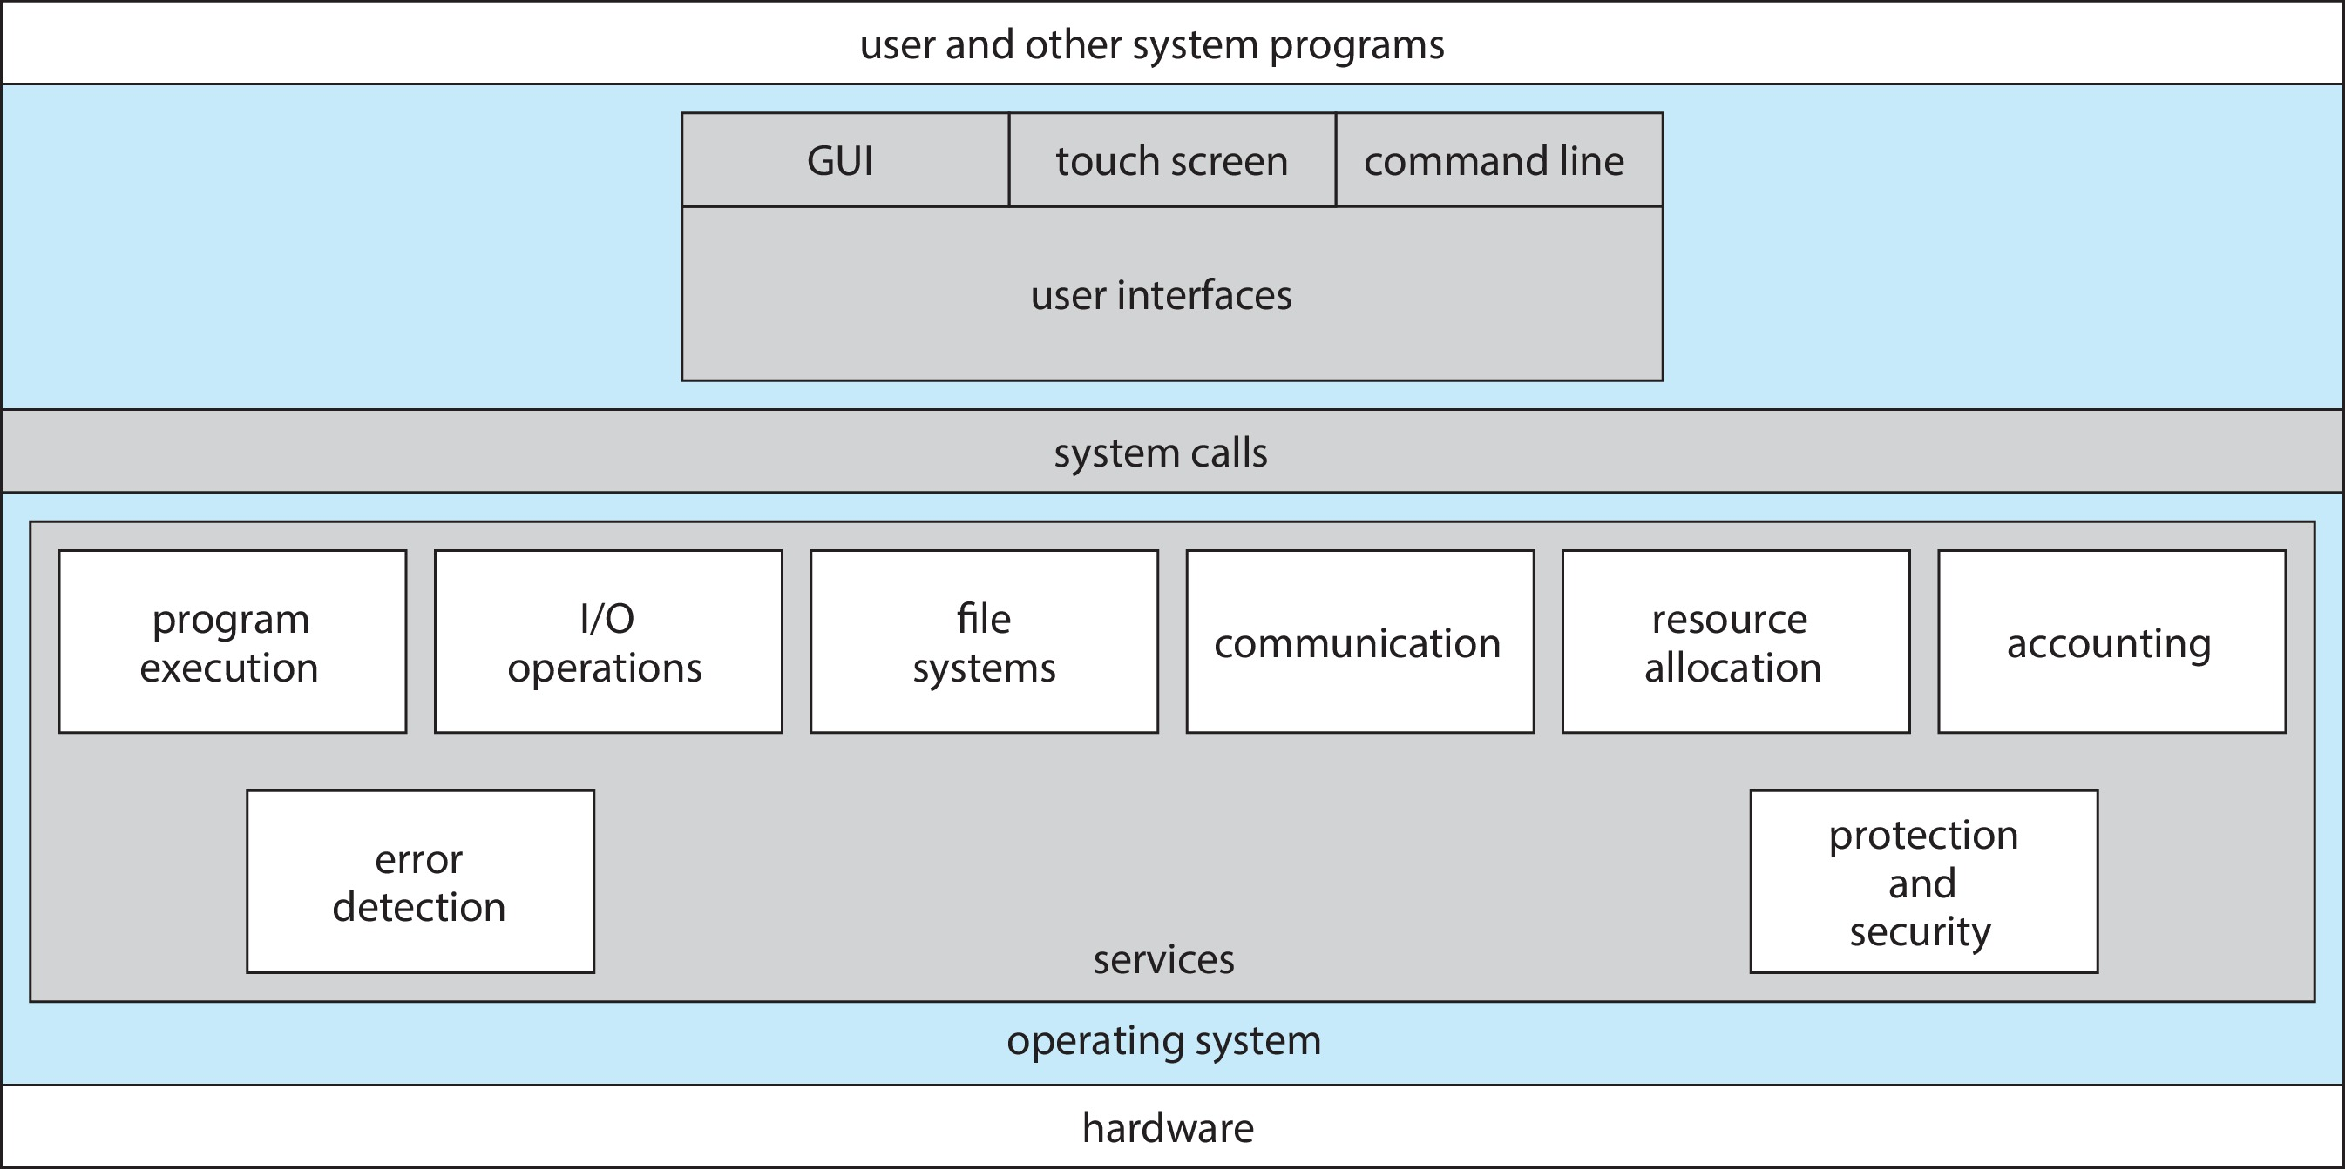
İşletim Sistemi Servislerinin Görünümü
Notes:
Şekilde çeşitli çoğu işletim sisteminde yaygın olarak bulunan işletim sistemi servislerinin görünümü vardır. İşletim sistemlerinde işletim sistemlerine değişen özel servisler de vardır. Bu servisler programcılar için de programlama işini kolaylaştırmaktadır.

Slide 9
Kullanıcı ve İşletim Sistemi Arayüzü User and Operating System-Interface
Command Interpreters (Comman line Interface)
Graphical User Interface
Touch-Screen Interface
Choice of Interface

Slide 10
Command Line interpreter
Command Line Interpreter (Comman line Interface, command interpreter, CLI) kullanıcıların işletim sistemi tarafından gerçekleştirilecek komutları doğrudan girmesine izin verir.
Bazen çekirdekte, bazen sistem programı tarafından uygulanır.
Aralarından seçim yapabileceğiniz birden çok command interpreter olan sistemlerde, interpreterler shells olarak bilinir.
Örneğin, UNIX ve Linux sistemlerinde bir kullanıcı, Cshell, Bourne-Again shell, Korn Shell ve diğerler Shell ler arasından seçim yapabilir.
CLI, öncelikle kullanıcıdan bir komut alır ve onu çalıştırır.
Bazen yerleşik komutlar şeklinde bazen de işi yapacak programları sadece çağırma şeklinde kullanılır.
Yeni özellikler eklemek shell değişikliği gerektirmez.

Slide 11
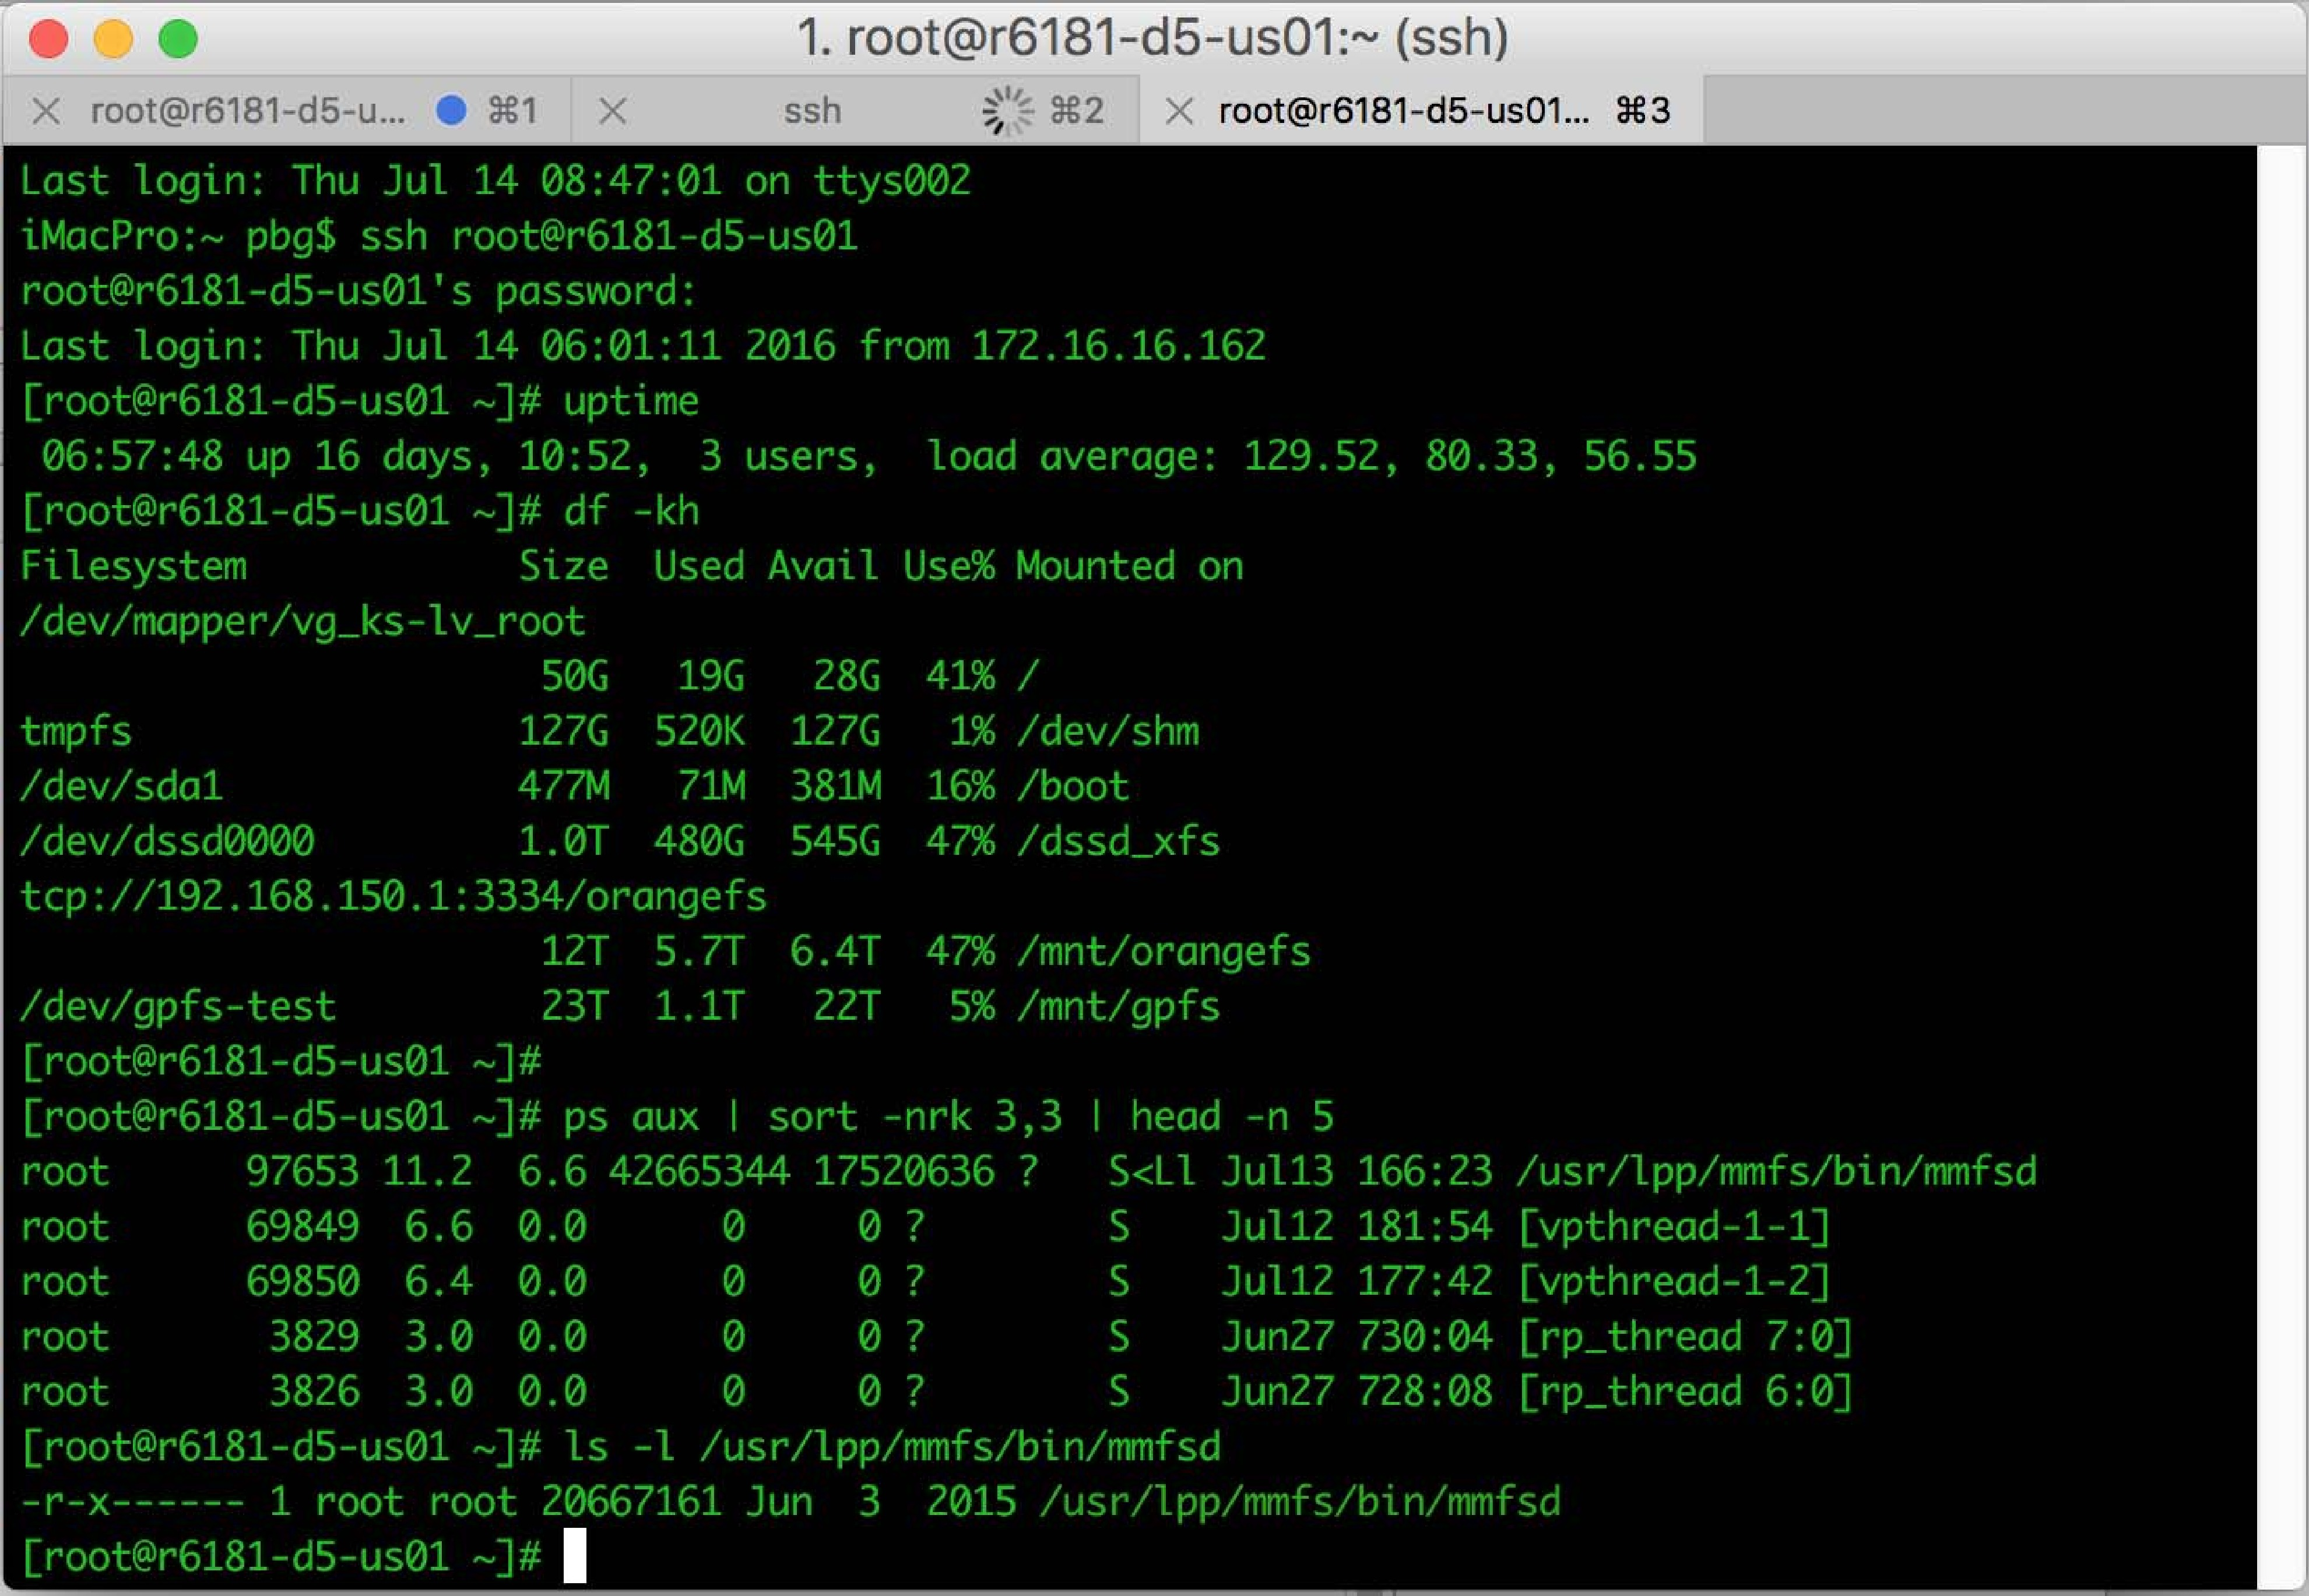
Bourne Shell Command Interpreter
Notes:
Şekilde macOS'ta kullanılan Bourne-Again (orbash) Shell command interpreter gösterilmektedir.

Slide 12
Grafiksel Kullanıcı Arayüzü (Graphical User Interface - GUI)
Kullanıcı dostu desktop olarak karakterize edilen arayüzdür.
mouse, keyboard, ve monitör ana öğelerdir.
Icons dosyaları, programları, aksiyonları gösterir.
Bir nesnenin üzerine gelerek çeşitli mouse butonları ile çeşitli işler yapılabilir: nesnenin bilgisini gösterme, komutu yürütme, klasör açma vs.
Xerox PARC araştırma laboratuvarında ilk olarak geliştirilmiştir.
Birçok sistem artık hem CLI hem de GUI içeriyor.
Microsoft Windows, "command" Shelle sahip GUI'dir.
Apple Mac OS X, altında UNIX kernel ve Shell leri bulunan "Aqua" GUI arabirimidir.
Unix ve Linux, isteğe bağlı GUI arabirimlerine (CDE, KDE, GNOME) ve CLI'ye sahiptir.

Slide 13
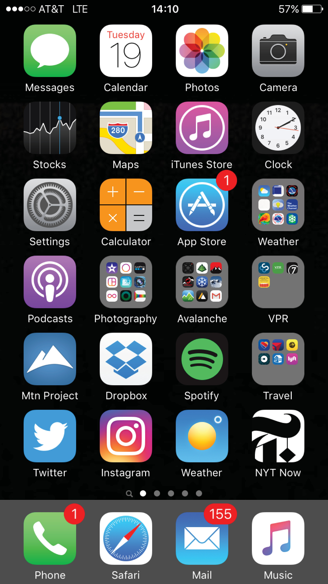
Touchscreen Interfaces
Dokunmatik ekran cihazları yeni arayüze ihtiyaç duyarlar
Mouse mümkün değildir veya pratik değildir.
kullanıcılar, dokunmatik ekranda hareketler yaparak etkileşimde bulunurlar - örneğin, parmakla ekrana basmak, ekranda parmağı kaydırmak vb.
Metin girmek için sanal klavye vardır.
Sesli komutlar vardır.

Slide 14
The Mac OS X GUI
Notes:
Şekilde macOS işletim sisteminin GUI si gösterilmektedir.

Slide 15
Arayüz Seçimi
CLI veya GUI arabirimi kullanılıp kullanılmayacağı seçimi çoğunlukla kişisel tercihlere bağlıdır. System yöneticileri ve bir sistem hakkında derin bilgiye sahip kullanıcılar genellikle CLI kullanır.
Ayrıca, CLI ler, kısmen kendi programlanabilirliklerine sahip oldukları için, genellikle tekrar eden görevleri kolaylaştırır.
Örneğin, sık tekrar eden bir görev bir dizi komut satırı adımı gerektiriyorsa, bu adımlar bir dosyaya kaydedilebilir ve bu dosya tıpkı bir program gibi çalıştırılabilir. Bu Shell scriptler, UNIX ve Linux gibi komut satırı odaklı sistemlerde çok yaygındır.
Buna karşılık, çoğu Windows kullanıcısı GUI ortamını kullanmaktan memnundur ve neredeyse hiçbir zaman Shell interface kullanmaz.
macOs işletim sistemi Aqua GUI ve CLI sağlar.

Slide 16
Sistem Çağrıları (System Calls)
Sistem çağrıları, işletim sistemi tarafından sağlanan sistem servislerine bir arayüz sağlar.
Genellikle yüksek seviye bir dilde yazılırlar. (C or C++)

Slide 17
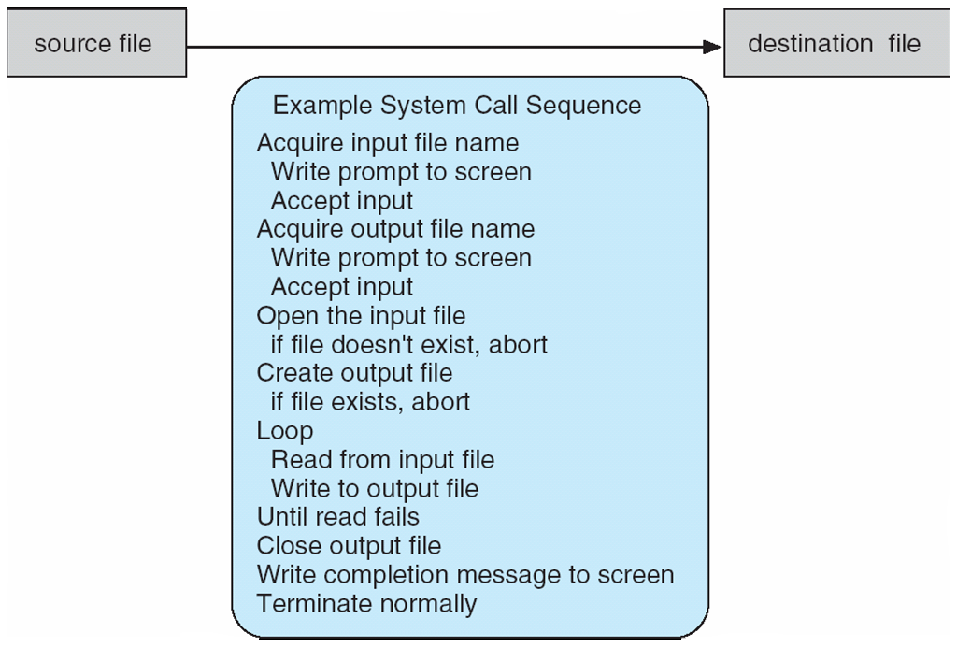
Sistem Çağrı Örneği
Bir dosyanın içeriğini başka bir dosyaya kopyalamak için sistem çağrıları dizisi
Notes:
*Basit bir dosya kopyalama işleminde çok sayıda sistem çağrısının kullanılır.
önce ekrana bir uyarı mesajı yazılır (örneğin dosya adını giriniz) ve sonra klavyeden input ve output dosya adlarının karakterleri okunur. İnteraktif bir sistemde giriş ve çıkış dosya isimlerinin alınması bir dizi sistem çağrısını gerektirir: Mouse tabanlı veya ikon tabanlı sistemlerde dosyaların listelendiği bir window açılabilir kullanıcı mouse ile tıklayarak input dosyasını seçer ardından kullanıcının output dosya adını girebilmesi için bir window açılır. Bu işlemler çok sayıda I/O sistem çağrısını gerektirir.
İki dosya adı elde edildikten sonra, program girdi dosyasını açmalı ve çıktı dosyasını oluşturup açmalıdır. Bu işlemlerin her biri başka bir sistem çağrısı gerektirir. Her sistem çağrısı için olası hata koşulları ele alınmalıdır. Örneğin, program girdi dosyasını açmaya çalıştığında, o isimde bir dosya olmadığını ya da dosyanın erişime karşı korunduğunu görebilir. Bu durumlarda, program bir hata mesajı vermeli (başka bir sistem çağrıları dizisi) ve ardından anormal şekilde sonlandırmalıdır (başka bir sistem çağrısı). Girdi dosyası varsa, yeni bir çıktı dosyası oluşturmalıyız. Aynı isimde zaten bir çıktı dosyası olduğunu bulabiliriz. Bu durum programın iptal edilmesine (bir sistem çağrısı) neden olabilir veya mevcut dosyayı silip (başka bir sistem çağrısı) yeni bir tane oluşturabiliriz (yine başka bir sistem çağrısı).

Slide 18
Sistem Çağrıları (System Calls)
Dosya kopyalama örneğinde görüldüğü gibi, basit programlar bile işletim sistemini yoğun şekilde kullanabilir. Genellikle sistemler saniyede binlerce sistem çağrısı yürütür. Ancak çoğu programcı asla bu düzeyde ayrıntıyı görmez.
Uygulama geliştiriciler çoğunlukla doğrudan sistem çağrılarını kullanmak yerine yüksek seviye Application Programming Interface (API) ler kullanırlar. Örneğin, CreateProcess () Windows fonksiyonu aslında Windows kernelinde NTCreateProcess () sistem çağrısını çağırır.
Uygulama programcılarının kullanabileceği en yaygın üç API:
Win32 API - Windows sistemler için,
POSIX API - POSIX-tabanlı sistemler için (neredeyse tüm UNIX, Linux ve Mac OS X sürümleri dahil)
Java API - Java virtual machine (JVM) için
Bir uygulama programcısı neden gerçek sistem çağrıları yerine bir API'ye göre programlamayı tercih etsin?
Program taşınabilirliği *
Kullanım kolaylığı
Notes:
Bir avantajı, program taşınabilirliği (portability) ile ilgilidir. Bir API kullanarak bir program tasarlayan bir uygulama programcısı, kendi programının aynı API'yi destekleyen herhangi bir sistemde derlenmesini ve çalışması mümkün olur. (gerçekte mimari farklılıklar bunu göründüğünden daha zor hale getirse de)
Ayrıca, gerçek sistem çağrıları, genellikle bir uygulama programcısı tarafından sunulan API'dan daha ayrıntılı ve çalışılması daha zor olabilir.
API'deki bir işlev ile bu APInin kernel içindeki ilişkili sistem çağrısı arasında genellikle güçlü bir bağlılık vardır.

Slide 19
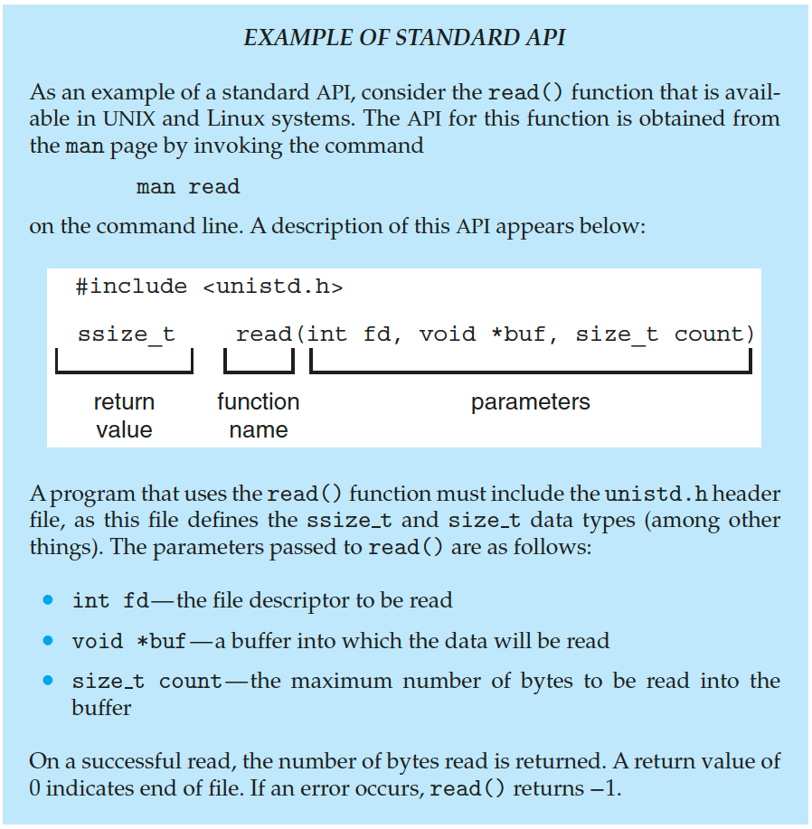
Standart bir API Örneği

Slide 20
Sistem Çağrılarının Gerçekleştirimi
Sistem çağrılarının ele alınmasındaki bir diğer önemli faktör, çalışma zamanı ortamıdır (run-time environment RTE).
RTE- derleyiciler veya yorumlayıcılar, kütüphaneler ve yükleyiciler (loaders) gibi diğer yazılımlar dahil olmak üzere belirli bir programlama dilinde yazılmış uygulamaları yürütmek için gereken tam yazılım paketleridir.
RTE, işletim sistemi tarafından sağlanan sistem çağrılarına bağlantı görevi gören bir sistem çağrısı arayüzü (System-call interface) sağlar.
System-call interface, API'deki fonksiyon çağrılarını yakalar ve işletim sistemi içinde gerekli sistem çağrılarını çağırır.

Slide 21
Sistem Çağrılarının Gerçekleştirimi
Sistem çağrısını kullanan kişinin, sistem çağrısının nasıl uygulandığı veya nasıl yürütüldüğü hakkında hiçbir şey bilmesine gerek yoktur.
Sadece API'ye uyması ve bu sistem çağrısının yürütülmesi sonucunda işletim sisteminin ne yapacağını anlaması gerekir.
İşletim sistemi arayüzünün çoğu detayı, API tarafından programcıdan gizlenmiştir.
run-time support library tarafından yönetilir (derleyicide bulunan kütüphanelerde yerleşik fonksiyonlar kümesi ile)

Slide 22
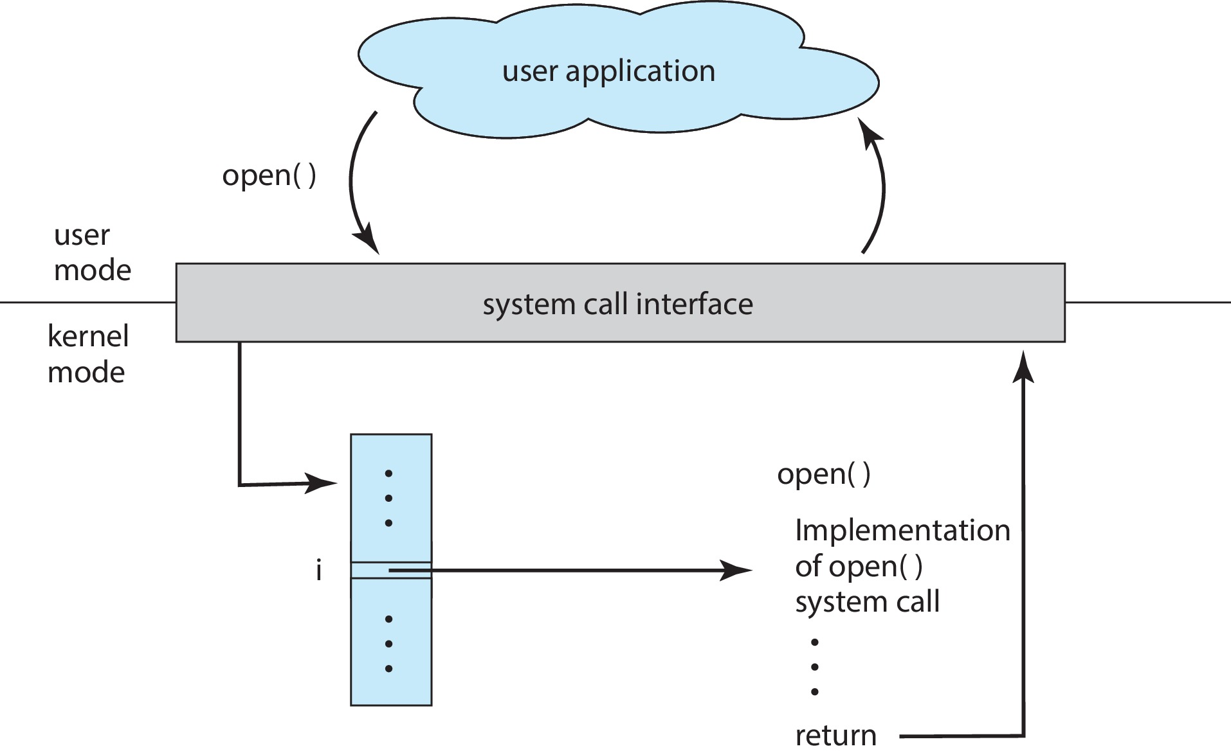
API – Sistem Çağrı Arayüzü– OS İlişkisi
Notes:
Bir API, sistem çağrısı arayüzü ve işletim sistemi arasındaki ilişki,
Şekilde bir kullanıcı uygulaması open() API yi çağırıyor, sytem call interface kullanıcı tarafından gelen open() API isteği için kernel modundaki gerekli system çağrısını çağırıyor..

Slide 23
Sistem Çağrısı Parametre Geçişi
Genellikle, çağrılacak sistem çağrısının kimliğinden daha fazla bilgi gerekir.
Tam bilgi türü ve miktarı işletim sistemine ve çağrıya göre değişir.
işletim sistemine parametre geçişleri için kullanılan üç genel yöntem
En basit yöntem: registerlerde parametre geçişi
Bazı durumlarda, register lerin kapasitesinden daha fazla parametre olabilir.
2. yöntem - Hafızada bir blokta veya tabloda parametreler tutulur ve bir registere bloğun adresi parametre olarak verilir
Linux ve Solaris tarafından benimsenen yaklaşımdır.
3. yöntem -Parametreler program tarafından yığıta eklenir ve işletim sistemi tarafından yığıttan çıkarılır
Block ve yığıt yöntemleri, aktarılan parametrelerin sayısını veya uzunluğunu sınırlamaz.

Slide 24
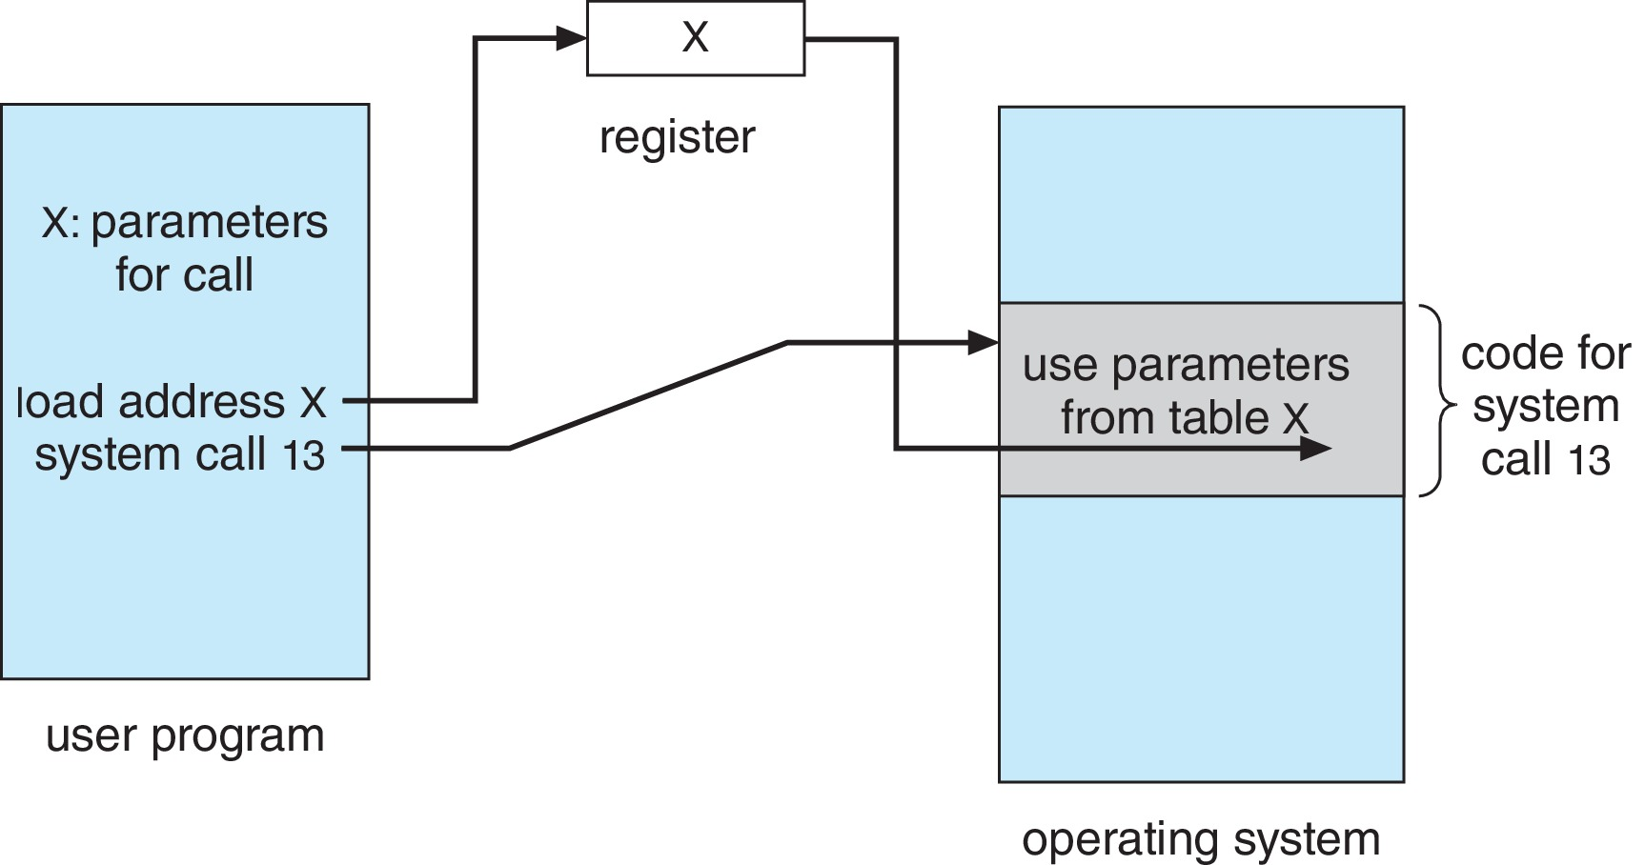
Tablo üzerinden Parametre Geçişi

Slide 25
Sistem Çağrı Türleri
Sistem çağrıları kabaca altı ana kategoriye ayrılabilir: process control, file management, device management, information maintenance, communications, ve protection.
Process control
create process, terminate process*
end, abort
Dump memory – hata durumunda bellek dökümü alınabilinir
hataların tespiti ve processleri adım adım çalıştırmak için Debugger kullanılır
load, execute
get process attributes, set process attributes-
wait for time
wait event, signal event
allocate and free memory
acquire lock and release lock processler arasında paylaşılan verilere erişimi yönetmek için
Notes:
* create process (process oluşturabilir ), terminate process –oluşturduğumuz processi sonlandırabiliriz.
end , abort bir programın çalışması normal olarak ya da anormal olarak durabilir.
Dump memory if error bir sistem çağrısı ile çalışmakta olan program anormal bir şekilde sonlandırılırsa veya program bir sorunla karşılaşırsa veya hata meydana gelirse bazen bir bellek dökümü (dump of memory) alınır ve bir hata mesajı oluşturulur. Döküm, diske özel bir log dosyasına yazılır ve sorunun nedenini belirlemek için bir debugger ile incelenebilir.
load, execute - Bir programı çalıştıran bir process, başka bir programı load ve execute etmek isteyebilir.
get process attributes, set process attributes - oluşturulan bir processin yürütülmesini kontrol edebilmeliyiz, bu kontrol processin attributelerinin getirilmesini ve yeniden set edilmesini gerektirir.
wait for time – oluşturduğumuz bir processin belirlenmiş bir süre sonunda yürütülmesini sonlandırabiliriz
wait event, signal event oluşturduğumuz bir process için belirli bir olayın meydana gelmesini beklemek isteyebiliriz, processler bu evet gerçekleştiğinde sinyal vermelidir.
allocate and free memory bir bellek bölgesi process için tahsis edilir veya tahsis edilen bellek bölgesi serbet bırakılır
Locks Çoğu zaman, iki veya daha fazla process verileri paylaşabilir. Paylaşılan verilerin bütünlüğünü sağlamak için işletim sistemleri genellikle bir processin paylaşılan verileri kilitlemesine izin veren sistem çağrıları sağlar acquire lock(). kilit çözülene kadar başka hiçbir process verilere erişemez.

Slide 26
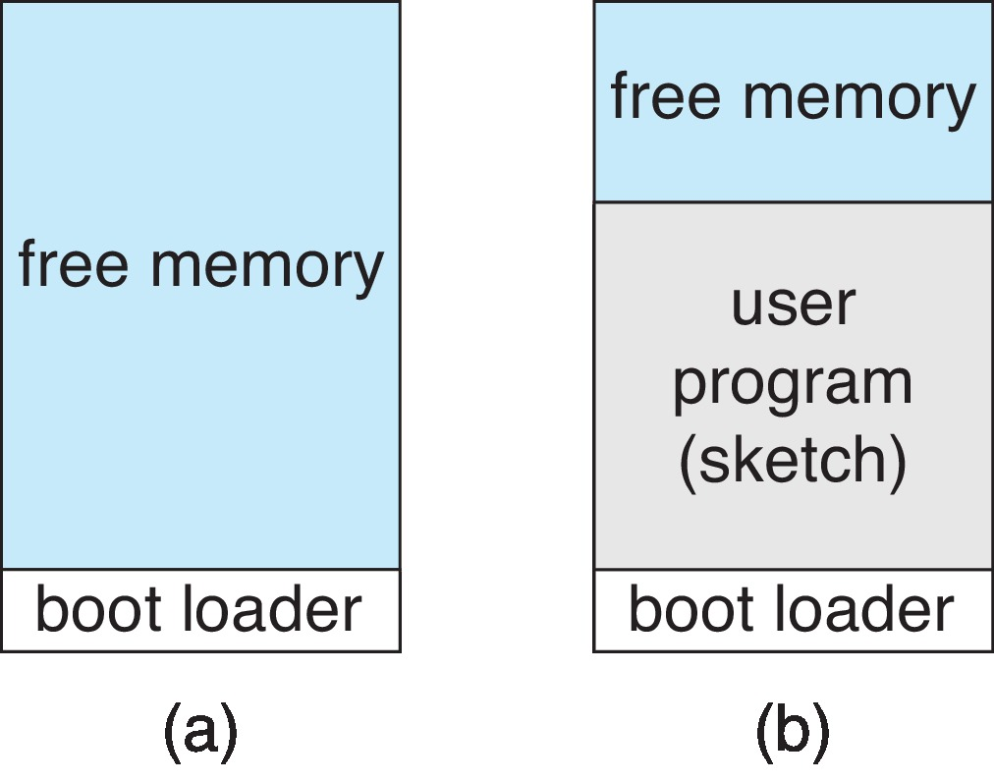
Örnek: Arduino
Single-tasking
No operating system
Programs (sketch) loaded via USB into flash memory
Single memory space
Boot loader loads program
Program exit -> shell reloaded
At system startup running a program
Notes:
Process control un pek çok yönü ve varyasyonu vardır. Process controlun single-tasking ve multitasking sistemlerine bakacak olursak: Örneğin Arduino single-tasking bir sistemdir, bir mikrodenetleyicinin yanı sıra ışık, sıcaklık ve barometrik basınçtaki değişiklikler gibi çeşitli olaylara yanıt veren giriş sensörlerinden oluşan basit bir donanım platformudur. Arduino’da işletim sistemi yoktur, boot loader olarak bilinen küçük bir yazılım parçası, derlenmiş programı Arduino'nun belleğindeki belirli bir bölgeye yükler, tek bir bellek uzayına sahiptir, PC’de derlenen program Arduinonun flash belleğine bir usb bağlantısı ile yüklenir. Başka bir program yüklenirken var olan programın üzerine yazılır.

Slide 27
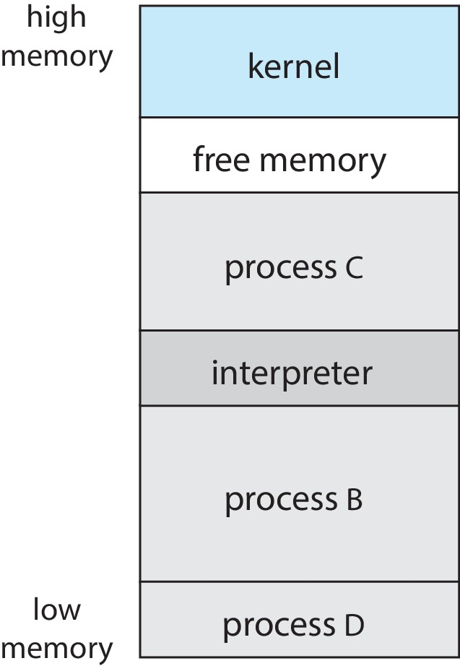
Örnek: FreeBSD
Berkeley UNIX'ten türetilmiştir.
Multitasking sistemine bir örnektir.
Bir kullanıcı sistemde oturum açtığında, kullanıcının istediği shell çalıştırılır. komutları bekler ve kullanıcının istediği programları çalıştırır.
Shell process oluşturmak için fork() sistem çağrısı çalıştırılır
exec() programın processe yüklenmesini için çalıştırılır
Shell processin sonlanmasını bekler ya da diğer kullanıcı komutlarını ele alır
Process işlemi yapıldıktan sonra exit() sistem çağrısı ile sonlanır, process status kodu geri döndürür:
code = 0 – no error
code > 0 – error code

Slide 28
Sistem Çağrı Türleri
File management
create file, delete file
open, close file
read, write, reposition(dosyanın herhangi bir yerine atlamak için örneğin dosyanın sonuna gitmek için)
get and set file attributes
Device management
request device, release device
read, write, reposition
get device attributes, set device attributes
logically attach or detach devices*
Notes:
Aslında, I / O aygıtları ve dosyalar arasındaki benzerlik o kadar büyüktür ki,
UNIX dahil birçok işletim sistemi bu ikisini birleşik bir dosya-aygıt yapısında birleştirir.
Bu durumda, hem dosyalarda hem de cihazlarda bir dizi sistem çağrısı kullanılır. (reposition)

Slide 29
Sistem Çağrı Türleri
Information maintenance
get time or date, set time or date
get system data, set system data
get and set process, file, or device attributes
Communications
create, delete communication connection
Processler arası iletişimin iki yaygın modeli vardır: message passing model and the shared-memory model.
message passing model send, receive messages to host name or process name
From client to server
Shared-memory model processler paylaşılan ortak bir bellek bölgesi üzerinden iletişime geçerler.
transfer status information
attach and detach remote devices

Slide 30
Sistem Çağrı Türleri
Protection
Kaynaklara erişimi kontrolü
İzinlerde get ve set işlemleri
Kullanıcı erişimine izin verilmesi veya reddedilmesi

Slide 31
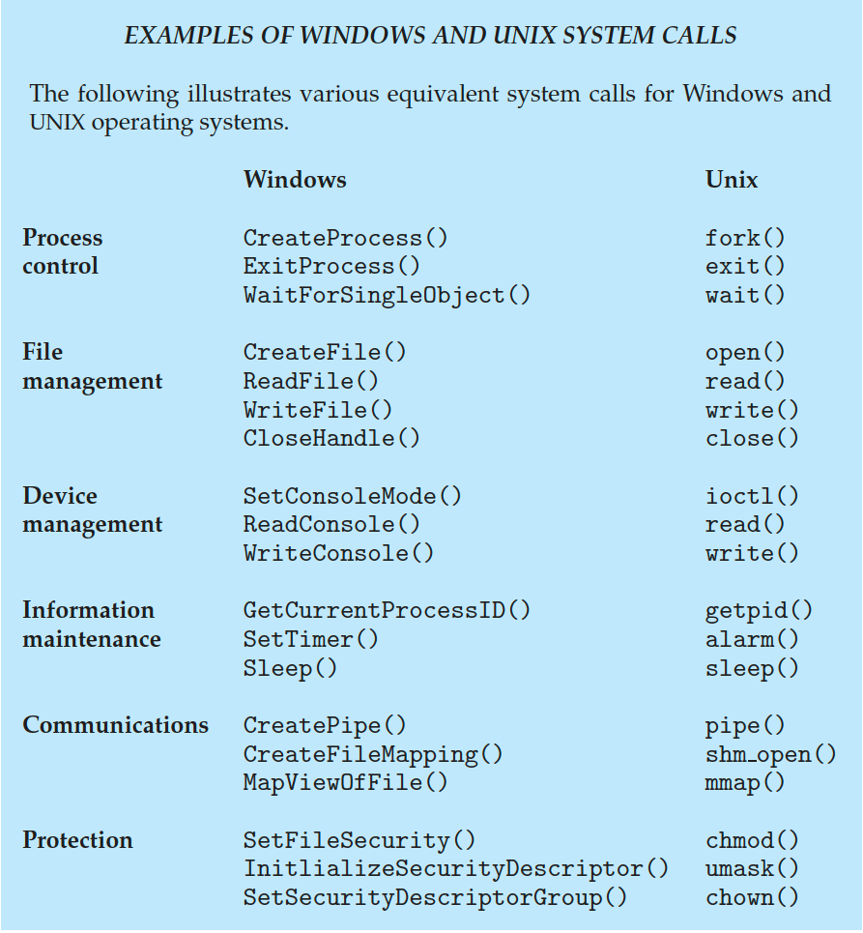
Windows ve Unix Sistem Çağrı Örnekleri
Notes:
Burada Windows ve UNIX işletim sistemleri için çeşitli eşdeğer sistem çağrıları gösterilmektedir.

Slide 32
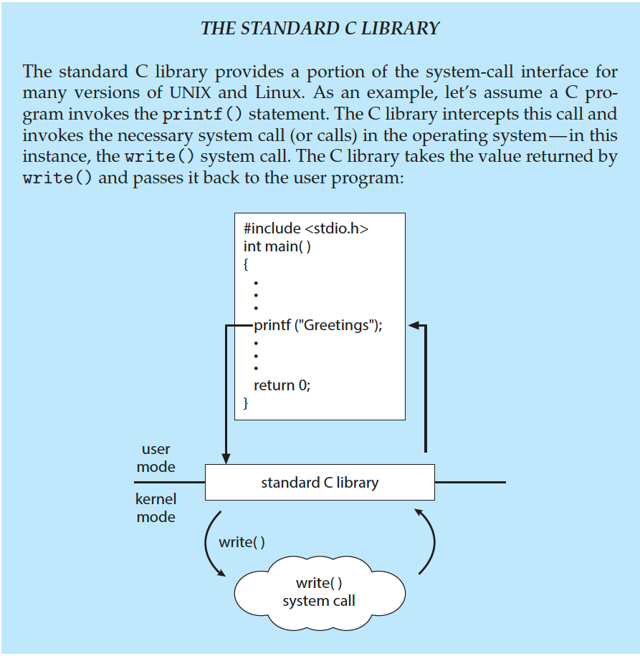
Standard C Library Example
Standart C kütüphanesi, UNIX ve Linux'un birçok sürümü için sistem çağrısı arayüzünün bir bölümünü sağlar. *
Notes:
Buradaki örnekte printf komutu çağrılıyor, C kütüphanesi bu çağrıyı yakalıyor ve işletim sistemindeki gerekli sistem çağrısını olan write () sistem çağrısını çağırıyor.

Slide 33
Sistem Servisleri
İlk dersteki bilgisayar sisteminin bileşenlerinin soyut görünümünü hatırlayacak olursak en alt seviyede donanım, onun üstünde işletim sistemi sonra uygulama programları geliyordu. Bu hiyerarşide Sistem Servisleri işletim sistemi ile uygulama programları arasında bulunmaktadır.
Sistem servisleri, program geliştirmesi ve yürütülmesi için uygun bir ortam sağlar. Kategorileri:
File manipulation
Status information - sometimes stored in a file
Programming language support
Program loading and execution
Communications
Background services
Application programs
Çoğu kullanıcı; işletim sistemini, sistem çağrıları yerine uygulama ve sistem programları açısından görür.

Slide 34
Sistem Servisleri
Sistem servislerinin bazıları basitçe sistem çağrılarına yönelik kullanıcı arayüzleridir; bazıları ise karmaşıktır.
File management - Create, delete, copy, rename, print, dump, list, ve dosya ve klasörlerle ilgili genel işlemler
Status information
Bazı programlar sistemden basit bilgiler ister - date, time, kullanılabilir bellek alanı miktarı, disk boyutu, kullanıcı sayısı
Bazıları ise daha karmaşıktır; performance, logging, ve debugging ile ilgili bilgiler sağlar.
Tipik olarak, bu programlar çıktıyı formatlar daha sonra terminale veya diğer çıktı aygıtlarına veya dosyalara yazdırır veya GUI'nin bir penceresinde görüntüler.
Bazı sistemler, yapılandırma bilgilerini depolamak ve almak için kullanılan bir kayıt defterini (registry) de destekler.

Slide 35
Sistem Servisleri
File modification
Diskte veya diğer cihazlarda dosyaların içeriğini oluşturmak ve değiştirmek için birkaç text editor mevcut olabilir.
Dosyaların içeriğinde arama yapma veya metin dönüştürme işlemleri için özel komutlar da olabilir.
Programming-language support - Yaygın programlama dilleri (C, C ++, Java ve Python gibi) için Compilers, assemblers, debuggers ve interpreters genellikle işletim sistemiyle birlikte sağlanır veya ayrı bir indirme olarak sunulur.
Program loading and execution- Bir programın assembling veya compiling işleminden sonra yürütülmesi için belleğe yüklenmesi gerekir. Sistem; Absolute loaders, relocatable loaders, linkage editors, ve overlay-loaders içerebilir. Üst düzey diller veya makine dili için debugging sistemlerine de ihtiyaç vardır.
Communications – Programlar, processler, kullanıcılar ve bilgisayar sistemleri arasında sanal bağlantılar oluşturmak için bir mekanizma sağlar.
Kullanıcıların birbirlerinin ekranlarına mesaj göndermelerine, web sayfalarına göz atmalarına, e-posta mesajları göndermelerine, uzaktan oturum açmalarına veya dosyaları bir makineden diğerine aktarmalarına olanak tanır.

Slide 36
Sistem Servisleri
Background Services
Tüm genel amaçlı sistemlerin, booting sırasında belirli sistem programı processlerini başlatmak için yöntemleri vardır.
Bazıları sistem başlatıldığında yürütülür tamamlandıktan sonra sonlanır.
Bazıları sistem kapanıncaya kadar çalışmaya devam eder. services, subsystems, daemons (disk checking, process scheduling, error logging, printing gibi servisler)
Tipik sistemlerde düzinelerce arka plan yordamı (daemons ) bulunur. Önemli etkinlikleri kernel context yerine user contextte çalıştıran işletim sistemleri, bu etkinlikleri çalıştırmak için arka plan yordamlarını kullanabilir.

Slide 37
Sistem Servisleri
Application programs - Sistem programlarının yanı sıra, çoğu işletim sistemi, genel sorunları çözmede veya genel işlemleri gerçekleştirmede yararlı olan programlarla birlikte sağlanır.
web browsers, word processors ve text formatters, spreadsheets, database systems, compilers, plotting and statistical-analysis packages, ve games
Sistemle ilgili değildir.
Kullanıcılar tarafından çalıştırılır.
Tipik olarak işletim sisteminin bir parçası olarak görülmez.
Komut satırı, mouse veya parmak hareketleri ile başlatılır.

Slide 38
Linkers and Loaders
Kaynak kodlar fiziksel belleğin herhangi bir yerine yüklenip çalıştırılması için object dosyalar olarak derlenir. (relocatable object file)
Linker ile bu relocatable object dosyalar, tek bir çalıştırılabilir binary dosyada (binary executable file) birleştirilir.
Linking aşamasında diğer nesne dosyaları veya kütüphaneler de dahil edilebilir.
Bir program diskte çalıştırılabilir binary dosya olarak bulunur - örneğin, a.out veya prog.exe
Çalıştırılması için belleğe loader ile getirilmelidir.
Relocation, program bölümlerine son adresleri atar ve programdaki kodu ve verileri bu adreslerle eşleşecek şekilde ayarlar.

Slide 39
Linkers and Loaders
Modern genel amaçlı sistemler kütüphaneleri executable dosyalara bağlamaz (link) bunu gerektiğinde dinamik olarak bağlar.
Örneğin Windows, DLL'ler destekler (dynamically linked libraries). Bu yaklaşımın faydası, yürütülebilir bir dosyada kullanılmamasına neden olabilecek kütüphaneleri bağlamayı ve yüklemeyi engellemesidir. Bunun yerine, kütüphane koşullu olarak bağlantılıdır ve program çalışma süresi sırasında gerekirse yüklenir.
Object ve executable dosyaların standart biçimleri vardır, bu nedenle işletim sistemi bunları nasıl yükleyeceğini ve başlatacağını bilir.

Slide 40
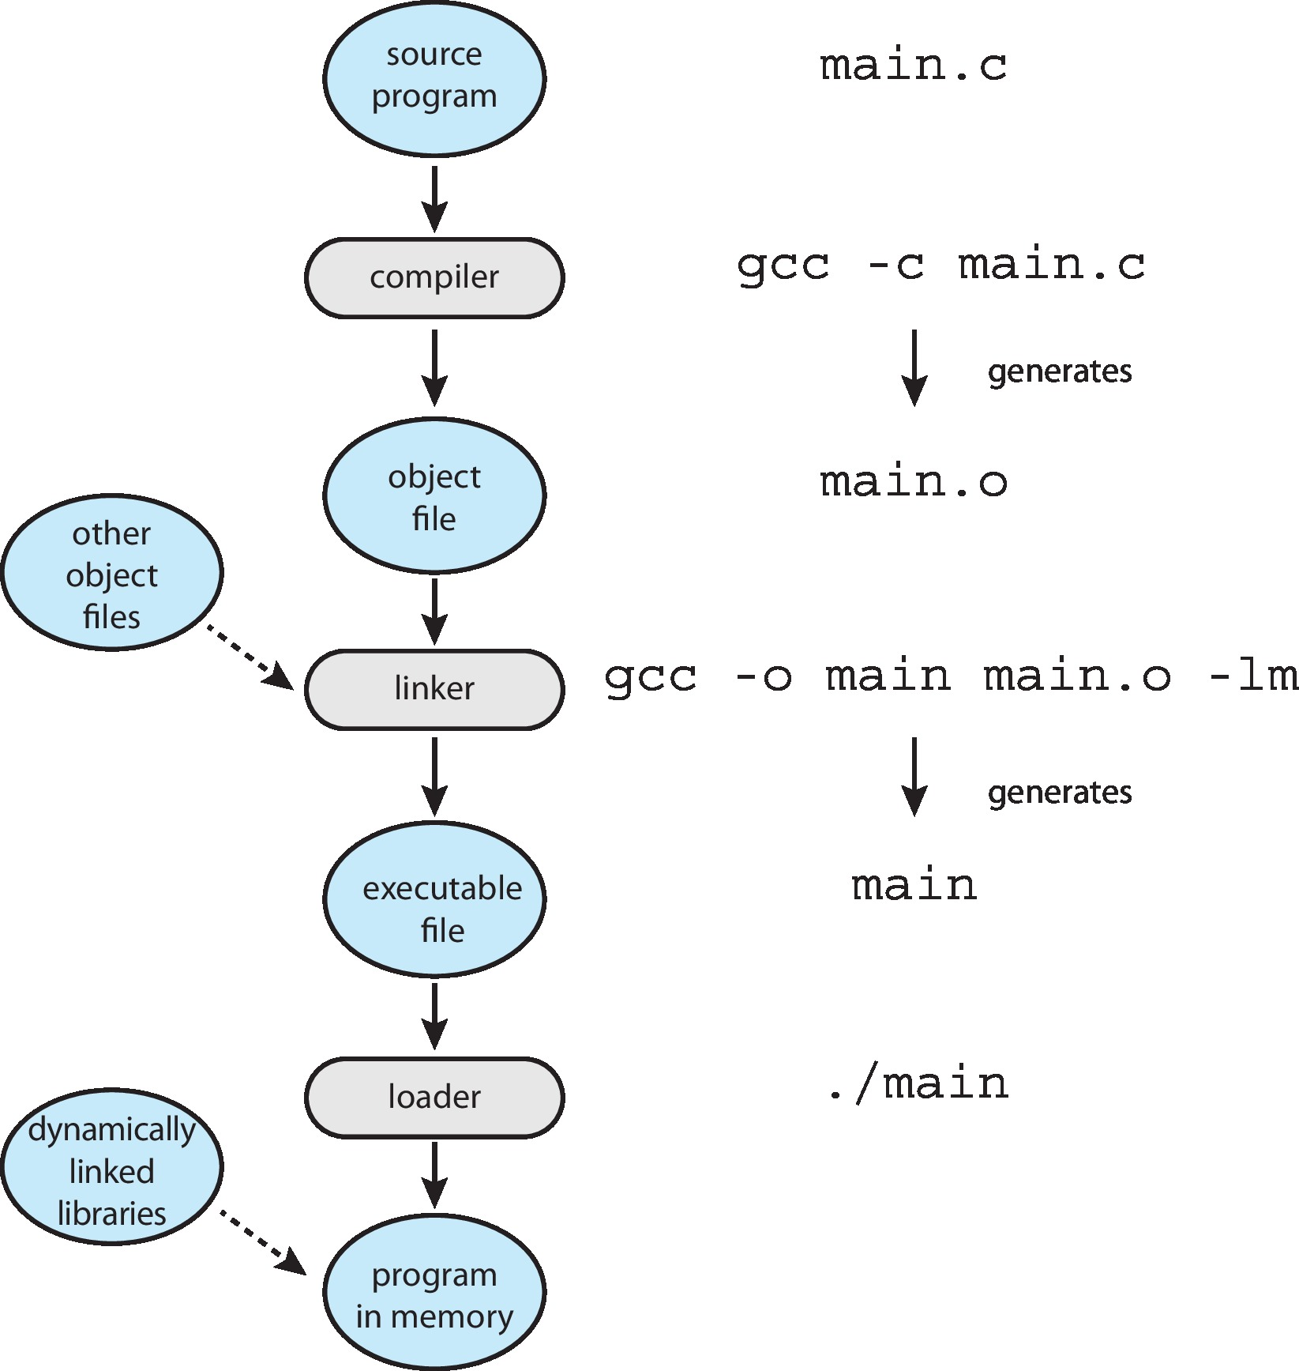
The Role of the Linker and Loader
Notes:
Örneğin, Şekilde matematik kütüphanesi çalıştırılabilir ana dosyaya bağlı değildir. Bunun yerine bağlayıcı, program yüklenirken dinamik olarak bağlanmasına ve yüklenmesine izin veren relocation bilgilerini ekler.

Slide 41
Uygulamalar Neden İşletim Sistemine Özgüdür?
Bir sistemde derlenen uygulamalar genellikle diğer işletim sistemlerinde çalıştırılamaz
Her işletim sistemi kendine has sistem çağrılarını sağlar.
Kendi dosya formatları, vb.
Uygulamalar birden çok işletim sistemi için olabilir
Uygulamalar, birden çok işletim sistemi için bir yorumlayıcıya sahip olan yorumlanmış bir dilde (Python veya Ruby gibi) yazılabilir.
Uygulamalar, Java gibi çalışan uygulamayı içinde bulunduran bir sanal makine dilinde yazılabilir. Java RTE, ana bilgisayarlardan akıllı telefonlara kadar birçok işletim sistemi için geliştirilmiştir, Teorik olarak herhangi bir Java uygulaması, mevcut olduğu her yerde RTE içinde çalışabilir.
Java RTE; Java loader, bytecode verifier ve Java uygulamasını Java sanal makinesine yükleyen diğer bileşenleri içerir.
Uygulama geliştiricisi, derleyicinin makine ve işletim sistemine özel bir dilde binary dosyalar ürettiği standart bir dil veya API kullanabilir. Bu durumda uygulama, çalışacağı her işletim sistemi için ayrı ayrı derlenir.
Application Binary Interface (ABI), binary kodun farklı bileşenlerinin belirli bir işletim sistemi ve mimari için nasıl arayüz oluşturabileceğini tanımlar.*
Notes:
Bir ABI, adres genişliği, parametreleri sistem çağrılarına geçirme yöntemleri, çalışma zamanı yığınının organizasyonu, sistem kütüphanelerinin binary formatı ve veri türlerinin boyutu dahil olmak üzere düşük seviyeli ayrıntıları belirtir.
Tipik olarak, belirli bir mimari için bir ABI belirtilir (örneğin, ARMv8 işlemci için bir ABI vardır). Dolayısıyla, bir ABI, bir API'nin mimari düzeyindeki eşdeğeridir. Bir binary çalıştırılabilir dosya derlenmiş ve belirli bir ABI'ya göre bağlanmışsa, bu ABI'yı destekleyen farklı sistemlerde çalışabilmelidir.

Slide 42
Tasarım ve Gerçekleştirim
İşletim Sisteminin Tasarımı ve Uygulanması "çözülebilir" değildir, ancak bazı yaklaşımların başarılı olduğu kanıtlanmıştır.
Farklı İşletim Sistemlerinin iç yapısı büyük ölçüde değişebilir.
Hedefler ve özellikler belirlenerek tasarıma başlanır.
Donanım seçimi ve sistem türünden etkilenir.
Kullanıcı hedefleri ve Sistem hedefleri
Kullanıcı hedefleri - işletim sistemi kullanımı kolay, öğrenmesi kolay, güvenilir(reliable), güvenli (safe) ve hızlı olmalıdır.
Sistem hedefleri - işletim sistemi, esnek, güvenilir, hatasız ve verimli olmasının yanı sıra tasarlanması, uygulanması ve bakımı kolay olmalıdır.
Bir işletim sistemini belirlemek ve tasarlamak, yazılım mühendisliğinin son derece yaratıcı bir görevidir.

Slide 43
Mekanizma ve Kurallar
Kural (Policy): Ne yapılması gerekiyor?
Örnek: Her 100 saniyede bir interrupt olsun
Mekanizma (Mechanism): Nasıl yapılır?
Örnek: timer kullanarak
Önemli ilke: Kural mekanizmadan ayrılmalıdır.
Kuralın mekanizmadan ayrılması çok önemli bir ilkedir ve kural kararlarının daha sonra değiştirilmesi durumunda maksimum esnekliğe izin verir.
örnek: interrup süresi 100 sn yerine 200 sn

Slide 44
Gerçekleştirim
Çok varyasyonu vardır.
İlk OS ler assembly dilinde
Daha sonra Algol, PL/1 gibi sistem programlama dillerinde
Şimdi C, C++ dillerinde gerçekleştirilmektedir.
Aslında genellikle dillerin bir karışımıdır
En düşük seviyeler assembly dilinde
Ana gövde C dilinde
Sistem programları C, C++ dillerinde, PERL, Python, shell scripts gibi scripting dillerinde gerçekleştirilir.
Daha yüksek seviyeli dil, başka donanıma daha kolay taşınabilir (to port)
Ama daha yavaştır.
Emulation bir işletim sisteminin yerel olmayan donanımda çalışmasına izin verebilir

Slide 45
İşletim Sistemi Yapısı
Genel amaçlı işletim sistemleri oldukça büyük programlardır
Bunları yapılandırmanın çeşitli yolları
Simple structure – MS-DOS
Monolithic structure– UNIX
Layered – an abstraction
Microkernel – Mach
Module
Hypbrid

Slide 46
İşletim Sistemi Yapısı
Basit Yapı (Simple structure)-–
Çoğu işletim sistemi, küçük, basit ve sınırlı bir şekilde geliştirilmeye başlar, daha sonra gelişir. MS-DOS bu şekilde bir işletim sistemidir.
Başlangıçta az sayıda kişi tarafından geliştirilmiş ve modüler yapı dikkatli bir şekilde oluşturulmamıştır.

Slide 47
Monolithic (Tek düze) Yapı– Orjinal UNIX
Bir işletim sistemini organize etmenin en basit yapısıdır. Kernelin tüm işlevselliği, tek bir adres uzayında çalışan tek bir statik binary dosyaya yerleştirilir.
Bu tür sınırlı yapılanmaya bir örnek, orjinal UNIX işletim sistemidir.
UNIX OS iki ayrılabilir kısımda oluşur:
Sistem programları
Kernel
Sistem çağrısı arayüzünün altında ve fiziksel donanımın üstünde bulunan her şeyden oluşur.
Çok sayıda fonksiyon bir seviyededir: file system, CPU scheduling, memory management ve diğer işletim sistemi fonksiyonları

Slide 48
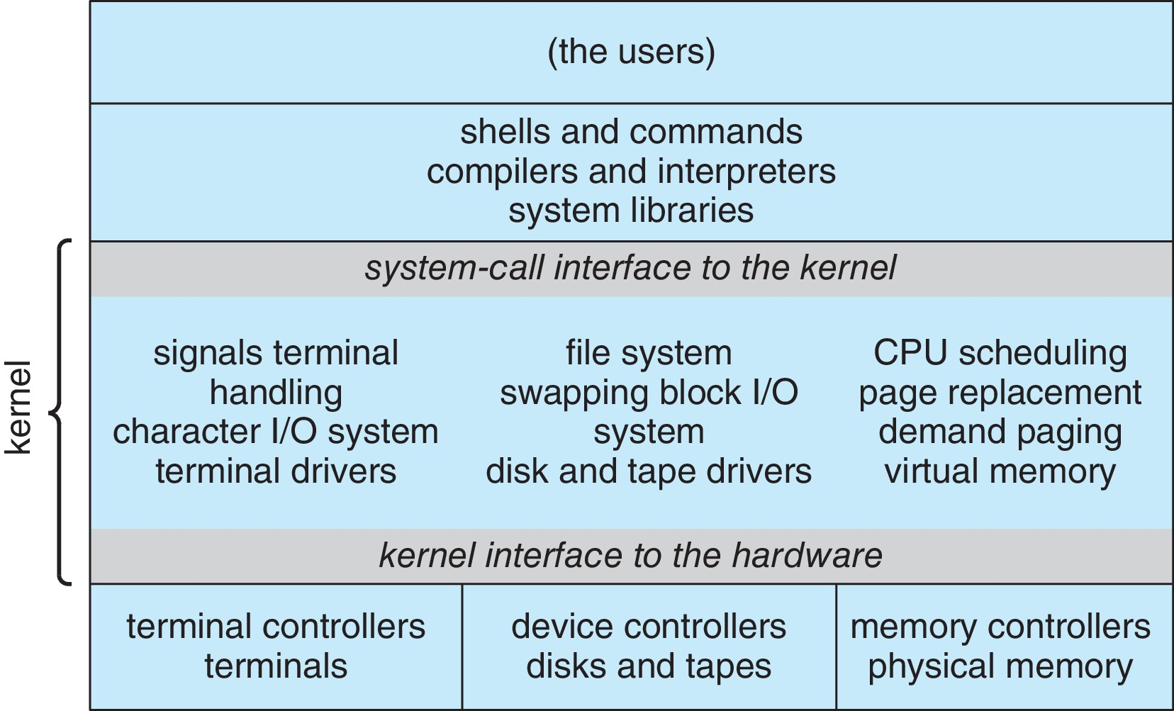
Geleneksel UNIX Sistem Yapısı
Geleneksel UNIX işletim sistemi bir dereceye kadar katmanlı yapıdadır.*
Notes:
Kernel, tek bir adres uzayında birleştirilecek oldukça çok sayıda fonksiyon içerir.

Slide 49
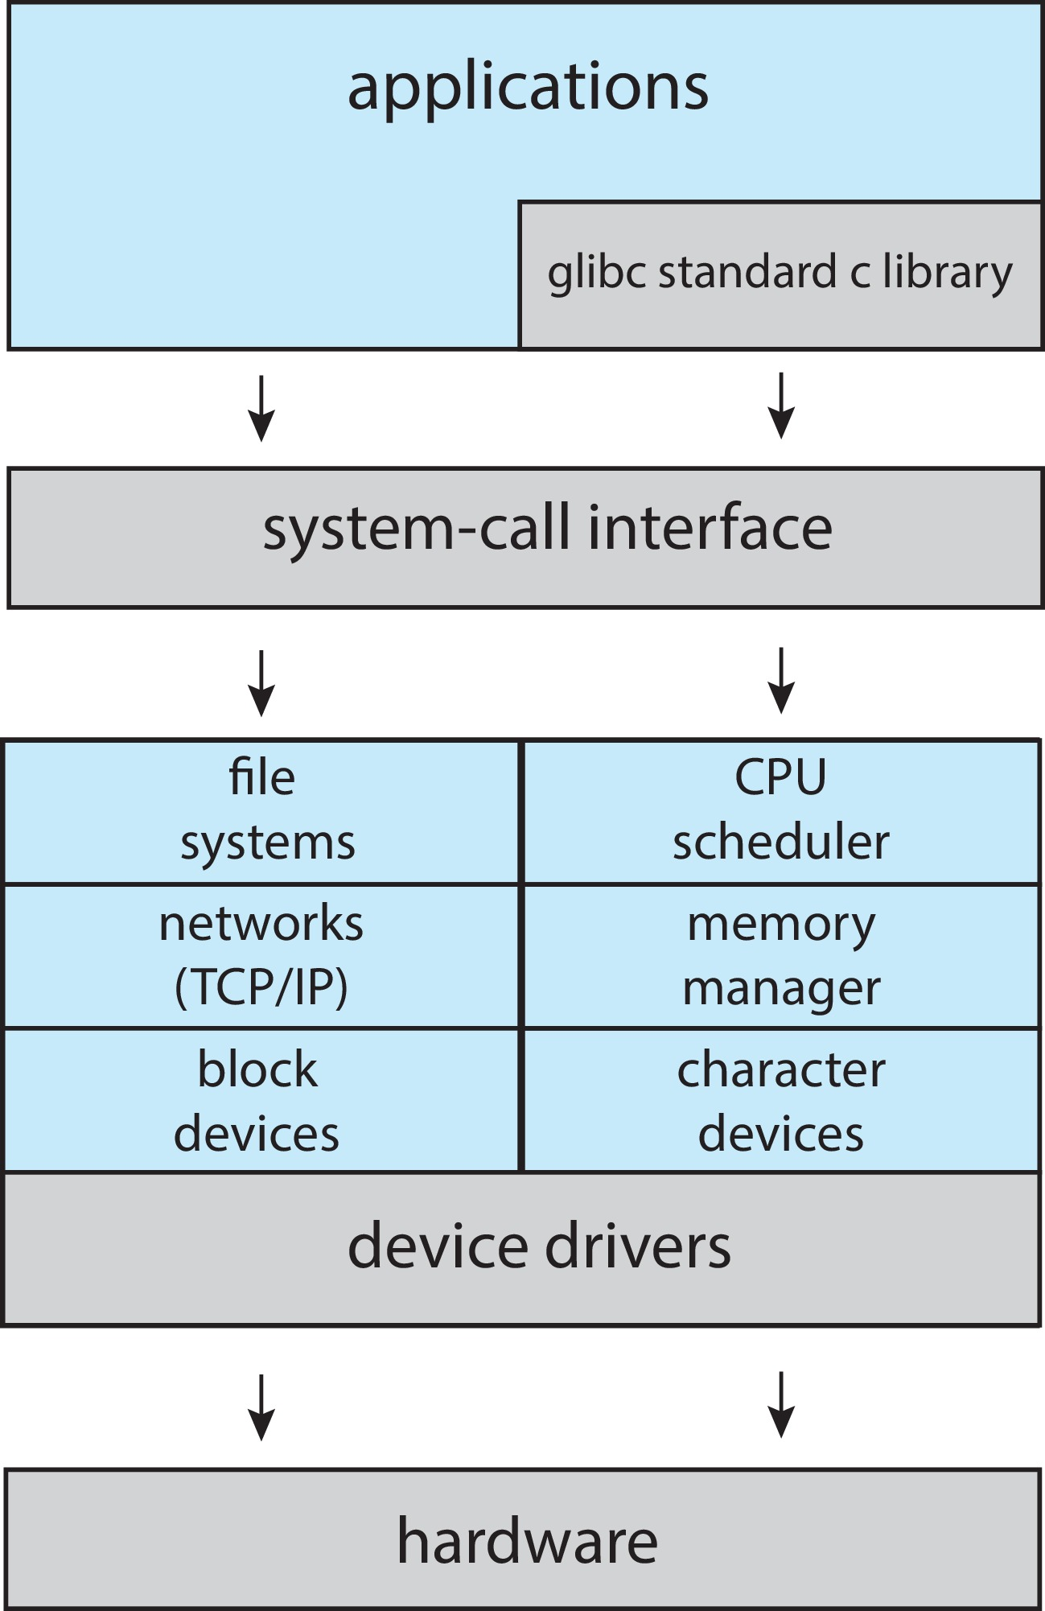
Linux System Structure
Monolithic + moduler tasarım
Notes:
Linux işletim sistemi UNIX tabanlıdır ve şekilde gösterildiği gibi benzer şekilde yapılandırılmıştır.
Uygulamalar, çekirdeğe giden sistem çağrısı arabirimiyle iletişim kurarken genellikle glibc standart C kitaplığını kullanır. Linux kernel, tek bir adres alanında tamamen kernel modunda çalıştığı için monolitiktir, ancak kernelin çalışma süresi boyunca değiştirilmesine izin veren modüler bir tasarıma da sahiptir.

Slide 50
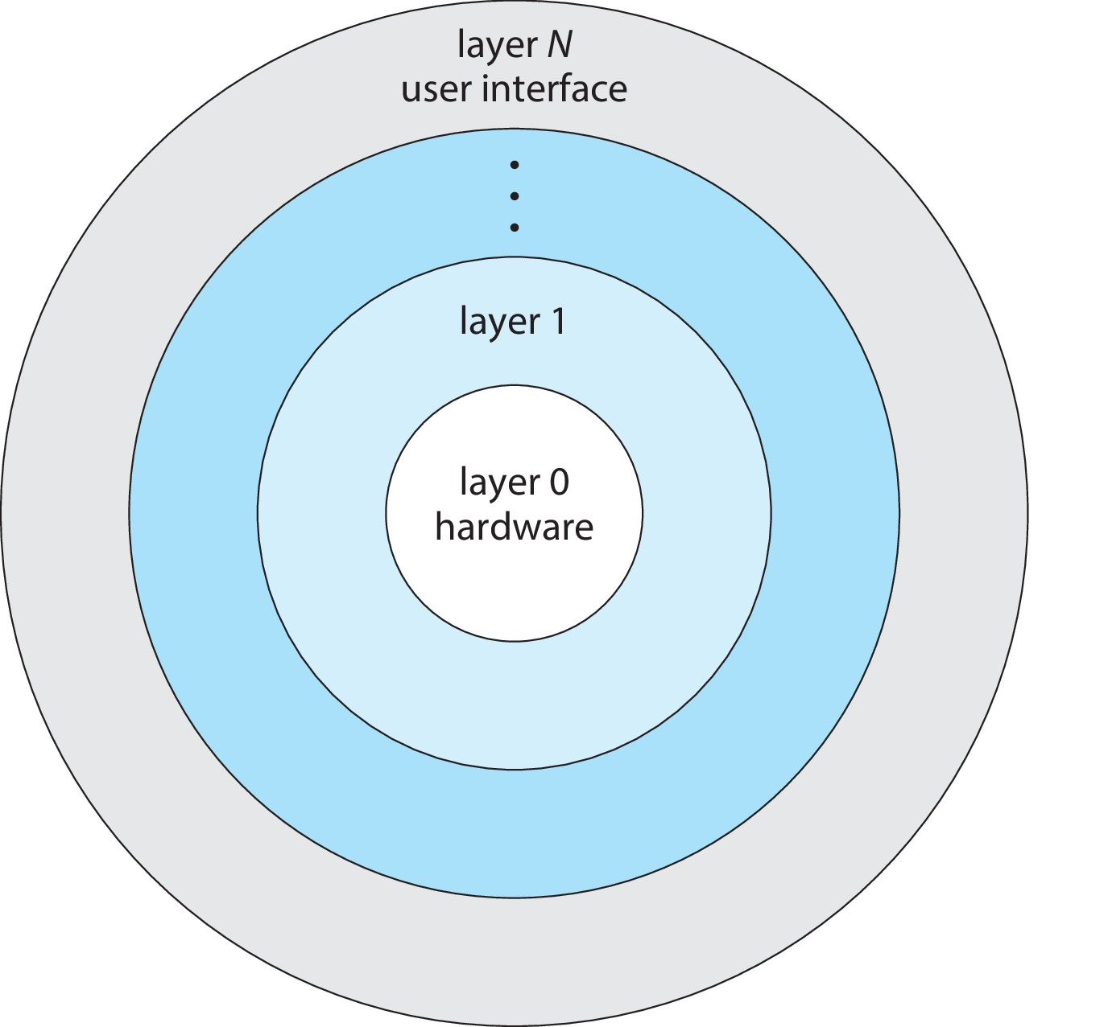
Katmanlı Yaklaşım (Layered Approach)
*İşletim sistemi, her biri alt katmanların üzerine inşa edilen birkaç katmana (düzey) bölünmüştür. En alt katman (katman 0) donanımdır; en yüksek (katman N) kullanıcı arayüzüdür.
Modulerlik ile katmanlar, her biri yalnızca alt katmanların işlevleri ve hizmetlerini kullanacağı şekilde oluşturulur.
Notes:
Monolitik yaklaşım genellikle sıkı bağlı bir sistem (tightly coupled) olarak bilinir çünkü sistemin bir bölümünde yapılan değişikliklerin diğer kısımlar üzerinde geniş kapsamlı etkileri olabilir.
Alternatif olarak, gevşek bağlı sistem (loosely coupled) tasarlanabilir. Böyle bir sistem, belirli ve sınırlı işlevselliğe sahip ayrı, daha küçük bileşenlere bölünmüştür. Tüm bu bileşenler birlikte kerneli oluşturur. Bu modüler yaklaşımın avantajı, bir bileşendeki değişikliklerin yalnızca o bileşeni etkilemesidir ve diğerlerini etkilememesidir, sistem uygulayıcılarına sistemin iç işleyişini yaratma ve değiştirme konusunda daha fazla özgürlük sağlar.

Slide 51
Katmanlı Yaklaşım(Layered Approach)
Katmanlı yapıda, tasarım ve gerçekleştirim kolay yapılır.
Her katman ayrı ayrı debug edilip doğrulama yapılabilir.
Her katmanda yapılacak işlevlerin çok iyi planlanması gereklidir.
Her katman alt katmandaki fonksiyonu çalıştıracağından dolayı performans düşme eğilimindedir.
Katman sayısını olabildiği kadar az olacak şekilde tasarım yapmak, performans açısından gereklidir.

Slide 52
Microkernels
Orijinal UNIX sisteminin monolithic bir yapıya sahip olduğunu görmüştük. UNIX genişledikçe, çekirdek büyüdü ve yönetimi zorlaştı.
Avantajları:
Mikro çekirdeği genişletmek daha kolaydır.
İşletim sistemini yeni mimarilere taşımak daha kolaydır.
Daha güvenilirdir(reliable) ve daha güvenlidir (secure) (çoğu servis, kernel yerine user modunda çalışır)*
Dezavantajları:
User mode ile kernel mode arasındaki iletişim, performansı olumsuz etkileyebilir.
Notes:
Security: Bu evin giriş, çıkışı bir güvenlik görevlisi tarafından kontrol ediliyorsa, evde hırsız alarm sistemleri ve benzeri sistemler var ise burada evin güvenli oluşundan kasıt “security” dir. Yani evin niteliğiyle ilgili bir durum söz konusu değildir. Ev derme çatma bir ev de olabilir, çok lüks bir daire de olabilir ama dışarıdan gelecek hırsızlık ve benzeri eve sızma girişimlerini engeleyecek önlemler alınması evi güvenli yani secure kılar.
Reliability aslında evin sağlamlığı ile ilgili bir mevzudur. Örneğin ev, uzun süreler kullanılabilirliğinden bir şey kaybetmiyorsa evin reliability’si iyi denilebilir. Buna en iyi örnek evin depreme karşı dayanıklılığıdır. Eve hırsız girer, girmez önemli değildir. Ama eğer ev depreme karşı dayanıklı bir ev ise o zaman reliable bir evdir denilebilir.
http://securifyid.com/2008/08/18/cok-karistirilan-kavramlar-security-reliability-safety-trustability/

Slide 53
Microkernel Sistem Yapısı
Notes:
Şekilde tipik bir mikrokernel yapısını göstermektedir.
Mikrokernelin temel işlevi, client programı ile çeşitli servisler arasında iletişim sağlamaktır, bu servisler user spacede olsa dahi.
Kullanıcı modülleri arasında iletişim message passing ile yapılır.
Bu yaklaşımda, kernel içerisindeki gereksiz tüm bileşenler sistem programlarına aktarılmıştır.
Mikrokernel kısmında, iletişim bileşenleri, hafıza yönetimi, cpu scheduling gibi çok az bileşen kalmıştır.

Slide 54
Microkernels
1980 yılında Carnegie Mellon Üniversitesinde microkernel yaklaşımıyla Mach adında işletim sistemini geliştirilmiştir.
Mac OS X kernel (Darwin) kısmen Mach tabanlıdır.
Windows NT’nin İlk sürümü, katmanlı bir mikrokernel organizasyonuna sahiptir. Bu sürümün performansı, Windows 95'e kıyasla düşük olmuştur.
Windows NT 4.0’da katmanlar kullanıcı alanından kernel alanına taşınmış ve katmanlar daha yakın bütünleştirilerek performans sorununu kısmen düzeltilmiştir.
Windows XP ile birlikte ağırlıklı olarak monolithic yapıya dönülmüştür.

Slide 55
Modül (Module)
İşletim sistemi tasarımında günümüzdeki en iyi teknoloji yüklenebilir kernel modülleri (loadable kernel modules-LKMs) kullanmaktır.
Kernel, boot sırasında veya sistemin çalışması devam ederken yüklenen bileşenlere sahiptir.
Modern işletim sistemlerinde, (UNIX, Linux, Mac OS X, Windows) bu tür yaklaşım yaygındır.
CPU yönetimi ve hafıza yönetimi doğrudan kernel kısmındadır, dosya sistemleri gibi farklı destek bileşenleri yüklenebilir kernel modülleri ile sağlanmaktadır.
Bir modül kendisi yüklendikten sonra başka modülleri çağırabilir veya iletişime geçebilir.
Linux, cihaz sürücüleri ve dosya sistemleri için yüklenebilir kernel modüllerini kullanır.

Slide 56
Modül (Module)
Modül yaklaşımı
object-oriented yaklaşımı kullanır
Her bileşen ayrıdır.
İletişim belli arayüzler ile sağlanır.
Herbiri gerektiğinde kernele yüklenebilir
Genel olarak katmanlı yapıya benzer ancak daha esnektir.
Linux, Solaris, vb.

Slide 57
Hibrit (Hybrid) Sistemler
Günümüzde işletim sistemleri, tek yapıya bağlı bir şekilde geliştirilmemektedir.
Hibrit sistemlerde farklı yapılar birleştirilerek; performans, güvenlik ve kullanılabilirliği artırmak amaçlanmıştır.
Linux ve Solaris daha çok monolithic yapıdadır, ancak kernel kısmına yeni fonksiyonlar dinamik olarak eklenebilmektedir.
Windows çoğunlukla monolithic yapıdadır, ancak bazı kısımlar user tarafında çalıştığından kısmen de mikrokernel yapısındadır.

Slide 58
Hibrit (Hybrid) Sistemler
Apple Mac OS X işletim sistemi hibrit yapıya sahiptir.
En üst katmanda Aqua kullanıcı arayüzü vardır.
İkinci katmanda, uygulama geliştirme platformları ve servisler vardır.
Daha alt katmanda kernel, Mach microkernel ve BSD Unix kernelden oluşur.Ayrıca I/O kitleri ve dinamik yüklenebilen modüller (kernel extensions) de vardır.

Slide 59
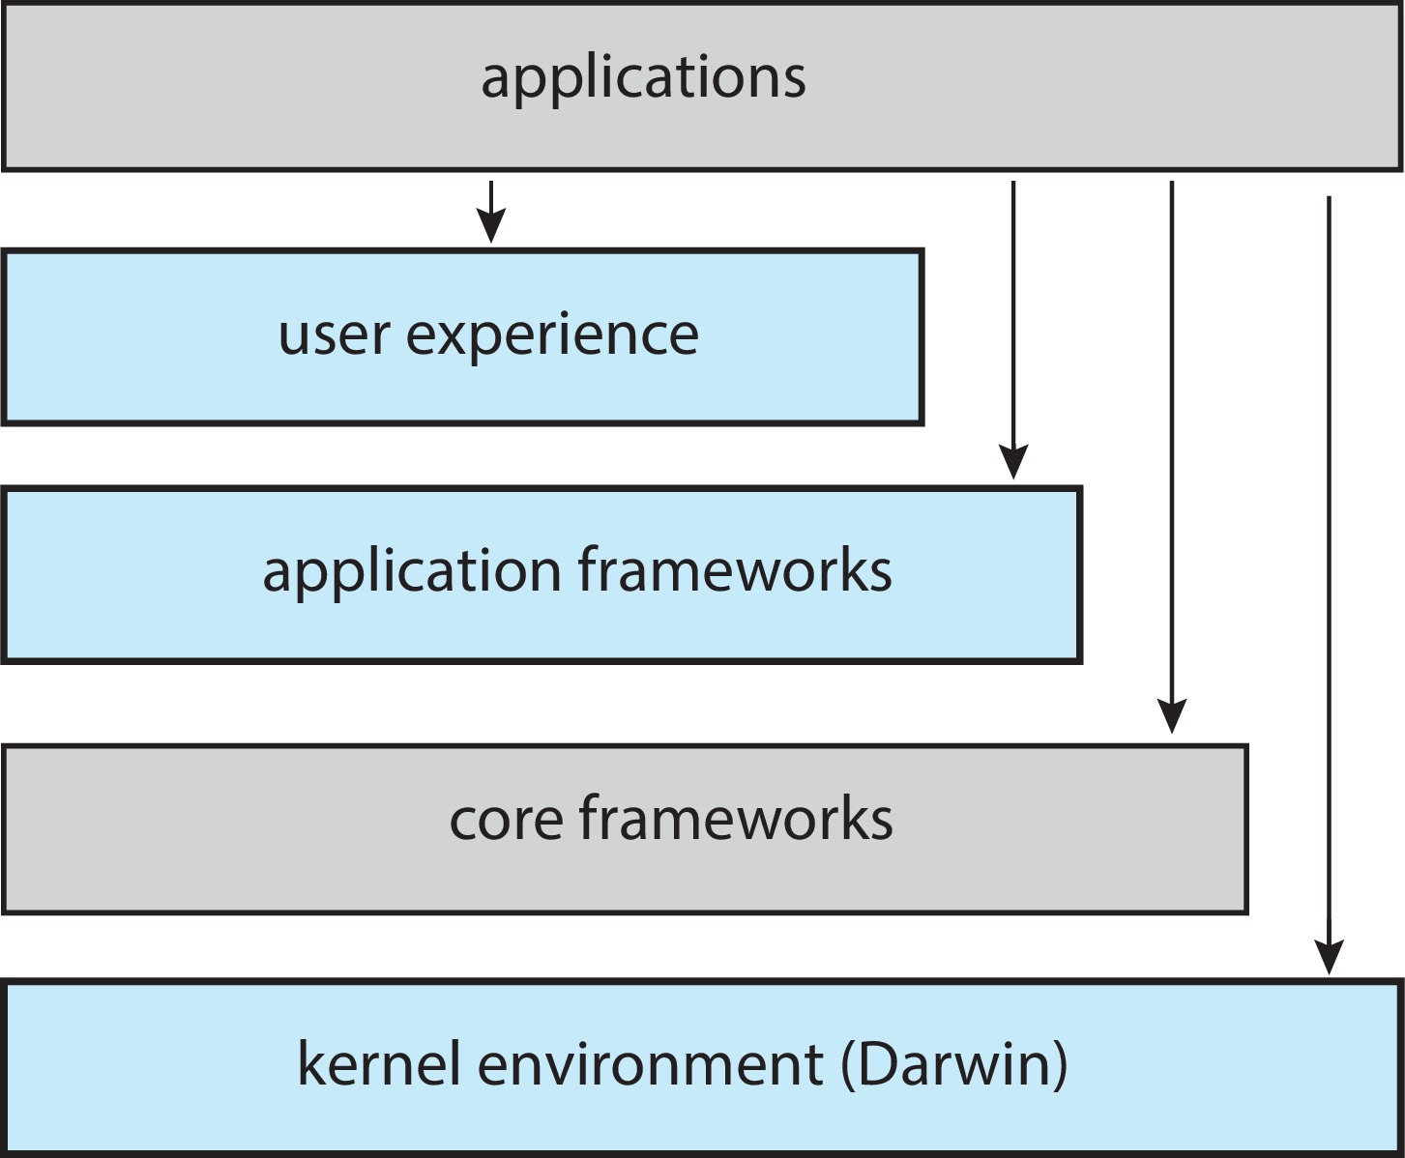
macOS and iOS Structure
Notes:
Apple’ın macOS işletim sistemi esas olarak masaüstü ve dizüstü bilgisayar sistemlerinde çalışacak şekilde tasarlanmıştır; iOS ise iPhone ve iPad için tasarlanmış bir mobil işletim sistemidir. Mimari olarak, macOS ve iOS'un pek çok ortak noktası vardır. Bu iki sistemin genel mimarisi şekilde gösterilmektedir.
User experience layer Bu katman, kullanıcıların hesaplama cihazlarıyla etkileşime girmesine izin veren yazılım arayüzünü tanımlar. macOS, mouse veya trackpad için tasarlanmış Aqua kullanıcı arayüzünü kullanırken iOS, dokunmatik cihazlar için tasarlanmış Springboard kullanıcı arayüzünü kullanır.
Application frameworks layer Bu katman, Objective-C ve Swift programlama dilleri için bir API sağlayan Cocoa ve Cocoa Touch frameworklerini içerir. Cocoa macOS uygulamaları geliştirmek için, Cocoa Touch iOS ise tarafından dokunmatik ekranlar gibi mobil cihazlara özgü donanım özelliklerine destek sağlamak için kullanılır.
Core frameworks. Bu katmanda Quicktime ve OpenGL dahil olmak üzere grafik ve medyayı destekleyen frameworkleri vardır.
Kernel environment Darvin olarak bilinen bu katman Mach microkernel ve the BSD UNIX kerneli içerir.

Slide 60
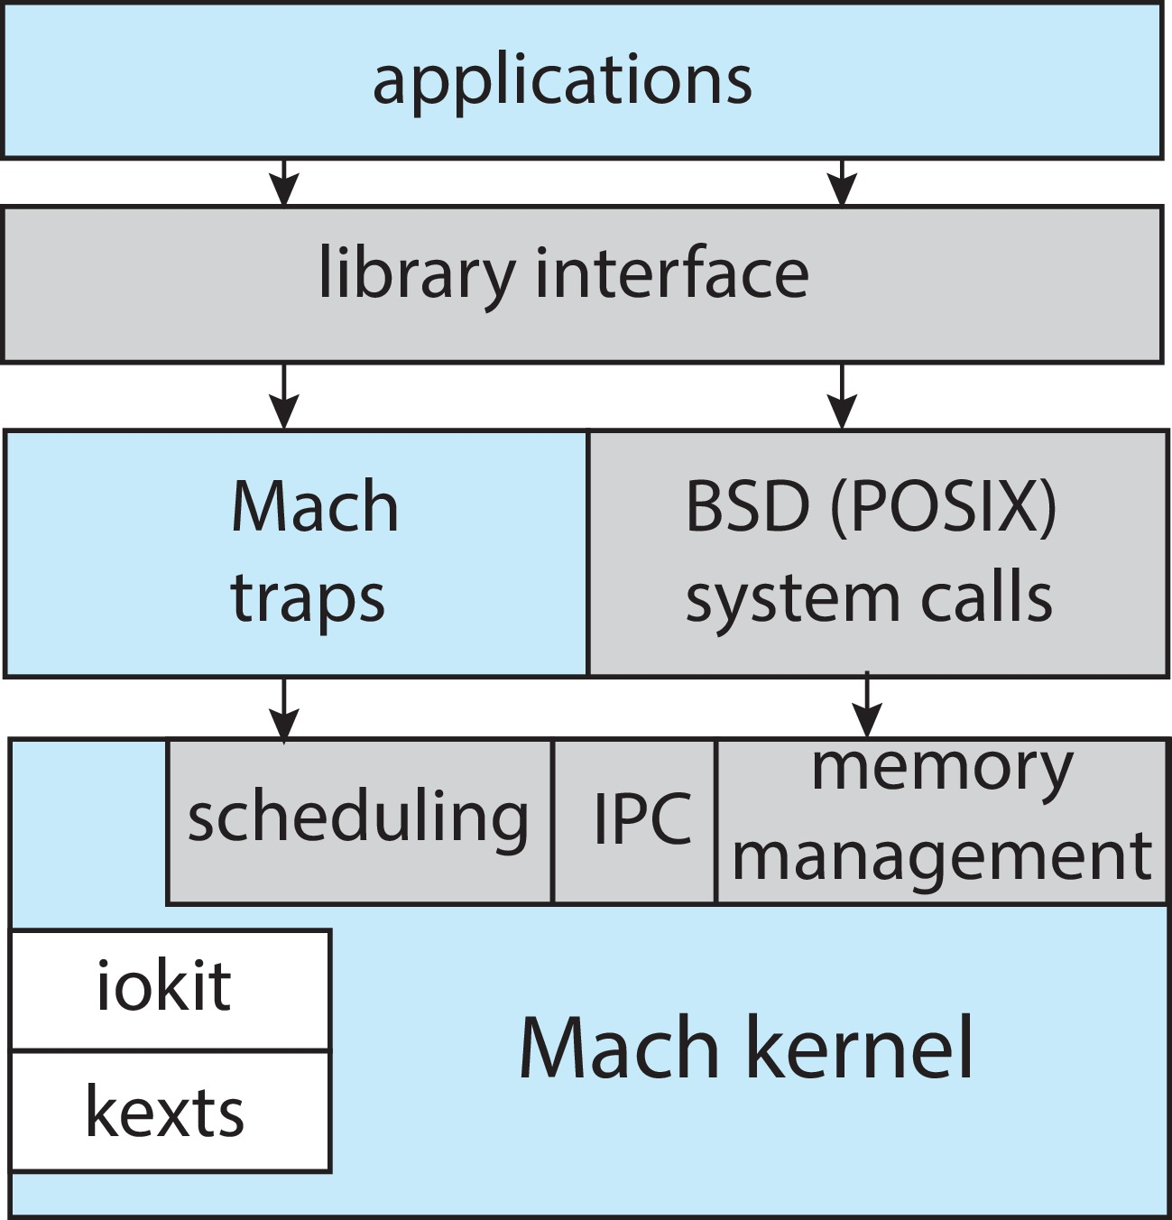
Darwin
Notes:
Darwin’in yapısı şekilde gösterilmektedir. Darwin, öncelikle Mach microkernel ve the BSD UNIX kernelden oluşan katmanlı bir sistemdir.
Çoğu işletim sistemi kernel için tek bir sistem çağrısı arayüzü sağlarken Darwin iki sistem çağrısı arayüzü sağlar: Mach sistem çağrıları ve BSD sistem çağrıları
Mach, memory management, CPU scheduling gibi temel işletim sistemi servislerini sağlar.
Kernel ortamı ayrıca aygıt sürücülerinin geliştirilmesi için I/O kit ve dinamik yüklenebilir modüller için kernel extensions (kexts ) içerir.

Slide 61
iOS
iOS, Mac OS X üzerine yapılandırılmış, üzerine başka işlevsellikler eklenmiş bir işletim sistemidir.
iPhone, ve iPad ürünlerinde çalışmak üzere tasarlanmıştır.
Cocoa Touch, Objective C programlama dili için API sağlar.
Media services, grafik, video ve ses servislerini sağlar.
Core services, cloud computing ve veritabanı servislerini sağlar.
Core OS, en alt katmandır ve kernel işlevlerini sağlar.

Slide 62
Android
Android işletim sistemi Open Handset Alliance * (esas olarak Google liderliğindedir) tarafından tasarlanmış ve Android akıllı telefonlar ve tablet bilgisayarlar için geliştirilmiştir.
Android işletim sistemi açık kaynaklıdır ve farklı platformlarda çalışabilir.
Android, iOS'a benzer, katmanlı bir yazılım yığınıdır (layered stack of software), grafik, ses ve donanım özelliklerini destekleyen zengin bir framework kümesi sağlar.
Anroid runtime, Java programlama diliyle uygulama geliştirlmesi için gerekli kütüphaneleri sağlar.
Dalvik virtual machine, Java executable dosyalarını çalıştırır.
Notes:
Open Handset Alliance, bir araya gelen 84 firmanın oluşturduğu mobil cihazlar için açık standartlara dayanan bir uluslararası birliktir

Slide 63
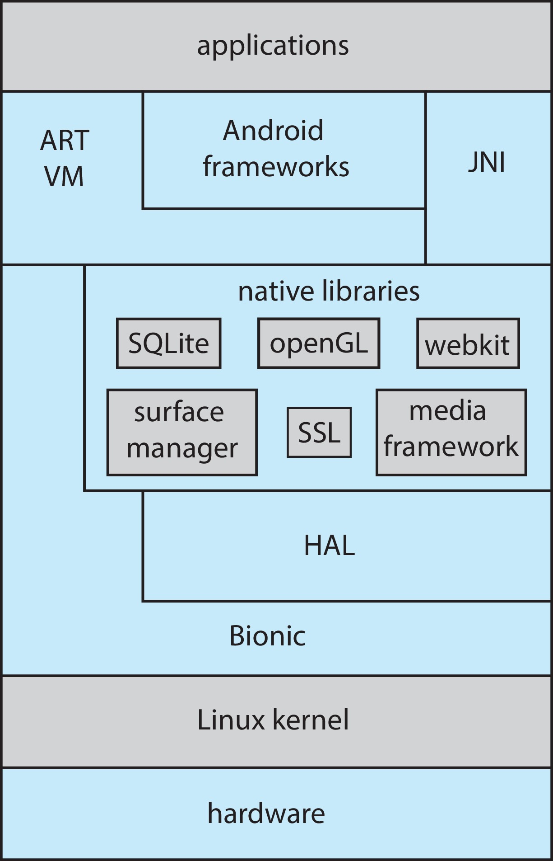
Android Architecture
Notes:
Android’in yazılım yığınının altında Linux çekirdeği bulunur. Google, güç yönetimi gibi mobil sistemlerin özel ihtiyaçlarını desteklemek için Android'de kullanılan Linux çekirdeğini çeşitli alanlarda değiştirmiştir.
Linux çekirdeği Hafıza yönetimi, process yönetimi, cihaz sürücüleri ve power management işlemleri için kullanılır.
Bionic- Linux sistemleri tarafından kullanılan standart C kitaplığı GNUC kitaplığıdır (glibc). Google bunun yerine Android için Bionic standart C kitaplığını geliştirdi. Bionic hem küçük bellekler hem de mobil cihazları karakterize eden daha yavaş CPU'lar için tasarlanmıştır.
Kütüpahaneler ise farklı uygulamaların geliştirilmesi için gerekli olabilecek bileşenleri bulundurur.
Web browser için webkit
veritabanı işlemleri için SQLite
multimedia ve oyunlar için media framework ve openGL
standart C kütüphanesine benzeyen libc
ekran erişimlerinin yönetimi için surface manager
ART VM - Android cihazlar için yazılım tasarımcıları, Java dilinde uygulamalar geliştirir, ancak genellikle standart Java API'sini kullanmazlar. Google, Java geliştirme için ayrı bir Android API tasarladı. Java uygulamaları, Android için tasarlanmış ve sınırlı belleğe ve CPU işleme yeteneklerine sahip mobil cihazlar için optimize edilmiş bir sanal makine olan Android RunTime ART üzerinde yürütülebilecek bir formda derlenmiştir. Java programları önce bir Java bayt kodu .class dosyasına derlenir ve ardından yürütülebilir bir .dex dosyasına çevrilir.

Slide 64
Bir İşletim Sisteminin Oluşturulması ve Önyüklenmesi (Building and Booting an Operating System)
İşletim sistemleri genellikle çeşitli çevre birimlerine sahip bir sistem sınıfı üzerinde çalışmak üzere tasarlanmıştır.
Genellikle, işletim sistemi satın alınan bilgisayarda zaten yüklüdür.
Ancak başka işletim sistemleri de kurulabilir.
Sıfırdan bir işletim sistemi oluşturuyorsanız aşağıdaki adımları takip etmelisiniz
İşletim sistemi kaynak kodunu yazın (veya önceden yazılmış kaynak kodu edinin)
Çalışacağı sistem için işletim sistemi konfigürasyonunu yapın
İşletim sistemini derleyin
İşletim sistemini kurun
Bilgisayarı yeni işletim sistemi ile boot edin (önyükleyin).

Slide 65
Building and Booting Linux
Linux kaynak kodunu indirin (http://www.kernel.org)
“make menuconfig” komutu ile kernel konfigürasyonu yapın.
“make” komutu ile kerneli derleyin. Make komutu, kerneli .config dosyasında tanımlanan yapılandırma parametrelerine göre derler ve kernel görüntüsü (image) olan vmlinuz dosyasını üretir.
“make modules” komutu ile kernel modüllerini derleyin, Çekirdeğin derlenmesinde olduğu gibi, modül derlemesi .config dosyasında belirtilen yapılandırma parametrelerine bağlıdır.
“make modules_install” komutu ile kernel modüllerini vmlinuz içine kurun.
Kerneli sistem üzerinde “make install” komutu ile kurun.

Slide 66
System Boot
Kernel’ın yüklenerek bilgisayarın başlatılmasına booting denilmektedir.
Sisteme güç verildiğinde , sistem belirli bir bellek konumundan yürütülmeye başlanır.
Donanımın başlatabilmesi için işletim sistemi donanıma sunulmalıdır.
bootstrap loader ya da bootstrap program, ROM ya da EEPROM üzerindedir ve işletim sisteminin kernel kısmını belleğe yükler ve kerneli başlatır.
bootstrap programı kerneli yüklemenin yanı sıra, belleği ve CPU'yu incelemek ve aygıtları keşfetmek gibi işler de yapar. Makine başlatmaya uygunsa program booting adımlarına devam edebilir.
Ayrıca Bootstrap, CPU registerlerinden aygıt denetleyicilerine ve ana belleğin içeriğine kadar sistemin tüm yönlerini başlatabilir.
Son adımda işletim sistemini başlatır ve root dosya sistemini bağlar. Bu noktadan itibaren sistemin çalıştığı söylenir.

Slide 67
System Boot
Bazı bilgisayar sistemlerinde çok aşamalı bir önyükleme işlemi kullanılır: Bilgisayar ilk kez çalıştırıldığında, BIOS olarak bilinen küçük bir önyükleyici (ROM üzerinde) çalıştırılır. BIOS ,işletim sistemini yükleyecek asıl kısım olan boot block u (sabit disk üzerinde) yükler.
Birçok yeni bilgisayar sistemi, BIOS tabanlı önyükleme sürecini Unified Extensible Firmware Interface (UEFI) ile değiştirdi.
UEFI, 64 bit sistemler ve daha büyük diskler için BIOS'a göre daha iyi destek sağlar. En önemli avantajı UEFI'nin tek ve eksiksiz bir booting yöneticisi olması sebebiyle çok aşamalı BIOS booting sürecinden daha hızlı olmasıdır.
Çoğu işletim sistemi için boot loader, donanım sorunlarını tanılamak, bozuk dosya sistemlerini onarmak ve hatta işletim sistemini yeniden yüklemek için recovery moduna ya da single user moduna booting yapmayı sağlar.
GRUB, Linux ve UNIX sistemleri için açık kaynaklı yaygın bootstrap programdır. Birden çok diskten, sürümden, çekirdek seçeneklerinden çekirdek seçimine izin verir.

Slide 68
Operating-System Debugging
Debugging, genel olarak sistemdeki hataların bulunması ve giderilmesi işlemlerini ifade eder.
Debugging bug’lar ile ortaya çıkan performans sorunlarını gidermeyi de (performance tuning) amaçlar.
Bir process başarısız olduğunda işletim sistemleri log dosyasına (log files ) hata bilgisini kaydeder.
İşletim sistemi ayrıca bir bellek dökümü (core dump processin belleğinin yakalanması) alabilir ve daha sonra analiz etmek üzere bir dosyada depolayabilir.
Kernel’da ortaya çıkan hata crash olarak adlandırılır. Bir crash meydana geldiğinde, hata bilgileri bir log dosyasına kaydedilir ve bellek durumu bir crash dumpa kaydedilir.
crashlerin ötesinde, performance tuning sistem performansını optimize edebilir.
Bazen analiz için trace listings kaydedilir.
Profiling, istatistiksel eğilimleri araştırmak için instruction pointer in periyodik örneklemesidir.
Debugging, bir kodu yazmaktan çok daha zordur.

Slide 69
Performance Tuning
Performance tuning, processler yürütülürken oluşan darboğazları (processing bottlenecks) ortadan kaldırarak performansı iyileştirmeyi amaçlar.
İşletim sistemi, sistem davranışının ölçümlerini hesaplamak ve görüntülemek için araçlar sağlamalıdır
Örneğin Windows Task Manager (application information, processes, CPU and memory usage, and networking statistics)

Slide 70
Tracing
Tracing tools bir sistem çağrısı yapıldığında yer alan adımlar gibi belirli bir olay için verileri toplar
Bazı Linux trace tool örnekleri
strace – bir process tarafından başlatılan sistem çağrılarını izler.
gdb – kaynak düzeyinde debugger
perf –Linux performans araçları kolleksiyonudur
tcpdump – network paketlerini toplars

Slide 71
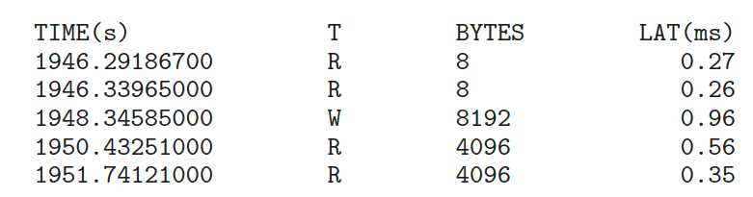
BCC
User-level ile kernel kodu arasındaki etkileşimlerde debugging yapmak, her iki kod setini de anlayan ve etkileşimlerini düzenleyebilen bir toolset olmadan neredeyse imkansızdır.
BCC (BPF Compiler Collection) Linux için tracing işlevlerini sağlayan zengin bir toolkit
Örneğin , disksnoop.py diskteki I/O aktivilerini izler.

Slide 72
Linux bcc/BPF Tracing Tools
Notes:
BCC tracing toolkitindeki toollar şekilde gösterilmektedir.

Slide 73
End of Chapter 2

